Slide 1

第3章 ARM寻址方式与指令系统
ARM编程模型
ARM指令格式及其寻址方式
ARM指令集
Thumb指令集
汇编语言源程序格式
汇编语言上机过程

Slide 2
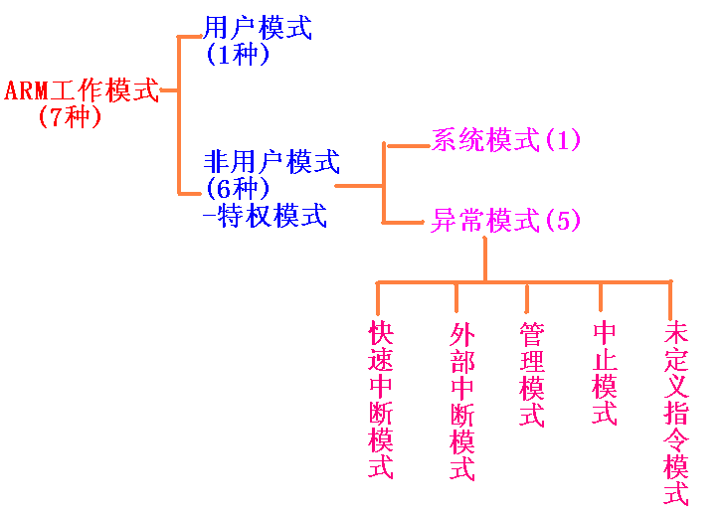
3.1 ARM编程模型
3.1.1 处理器模式
ARM微处理器支持7种工作模式：
处理器的各种工作模式由当前程序状态寄存器CPSR的低5位M[4:0]决定。
不同的工作模式间可以相互切换，有两种方式 ：
（1）发生异常时，处理器自动改变CPSR中M[4:0]的值，进入相应的工作模式；
（2）处理器处于特权模式时，用指令向CPSR的M[4:0]字段写入特定的值，进入相应的工作模式。
用户模式时，不能改变工作模式，除非发生异常。

Slide 3
ARM处理器7种工作模式
处理器模式 | 说明 | 备注 | M[4:0]
用户 (usr) | 正常程序执行模式 | 不能直接切换到其它模式 | 10000
快速中断 (fiq) | 支持高速数据传输及通道处理 | FIQ异常响应时进入此模式 | 10001
外部中断 (irq) | 用于通用中断处理 | IRQ异常响应时进入此模式 | 10010
管理 (svc) | 操作系统保护模式 | 系统复位和软件中断响应时进入此模式 | 10011
中止 (abt) | 用于支持虚拟内存和/或存储器保护 | 在ARM7TDMI没有大用处 | 10111
未定义 (und) | 支持硬件协处理器的软件仿真 | 未定义指令异常响应时进入此模式 | 11011
系统 (sys) | 运行操作系统的特权任务 | 与用户模式类似，但具有可以直接切换到其它模式等特权 | 11111

Slide 4
3.1.2 处理器工作状态
从编程的角度讲，ARM处理器工作在两种状态：
ARM状态 或 Thumb状态
（1）ARM状态：处理器执行32位的ARM指令集时，工作在这种状态。
（2）Thumb状态：处理器执行16位的thumb指令集时，工作在这种状态。
状态切换：通过跳转指令实现。

Slide 5
3.1.3 寄存器组织
37个寄存器：31个通用寄存器，包括程序计数器PC；
6个状态寄存器。
寄存器均为32位。
根据ARM处理器不同工作模式，分成7组，各工作模式拥有自己的寄存器组，只能访问自己的寄存器组。
有些寄存器是重叠的，有些是工作模式特有的。
在不同的工作模式和处理器状态下，程序员可以访问的寄存器不尽相同。

Slide 6
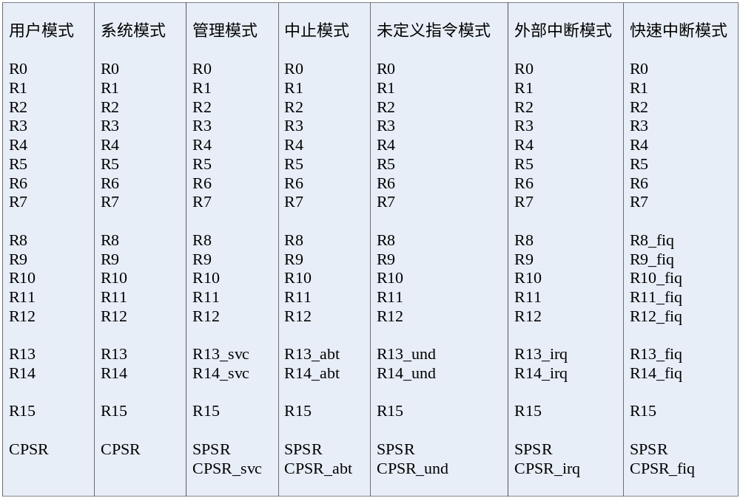
37个寄存器
不分组8个
通用31个
2组10个
分组22个
6组12个
SP
LR
PC
PC 1个
CPSR
CPSR
CPSR
CPSR
CPSR
状态6个
SPSR
SPSR
SPSR
SPSR
SPSR

Slide 7
ARM状态各模式下的寄存器
寄存器类别 | 寄存器在汇编中的名称 | 各模式下实际访问的寄存器
 |  | 用户 | 系统 | 管理 | 中止 | 未定义 | 外部中断 | 快速中断
通用寄存器和程序计数器 | R0(a1) | R0
 | R1(a2) | R1
 | R2(a3) | R2
 | R3(a4) | R3
 | R4(v1) | R4
 | R5(v2) | R5
 | R6(v3) | R6
 | R7(v4) | R7
 | R8(v5) | R8 |  |  |  |  |  | R8_fiq
 | R9(SB,v6) | R9 |  |  |  |  |  | R9_fiq
 | R10(SL,v7) | R10 |  |  |  |  |  | R10_fiq
 | R11(FP,v8) | R11 |  |  |  |  |  | R11_fiq
 | R12(IP) | R12 |  |  |  |  |  | R12_fiq
 | R13(SP) | R13 |  | R13_svc | R13_abt | R13_und | R13_irq | R13_fiq
 | R14(LR) | R14 |  | R14_svc | R14_abt | R14_und | R14_irq | R14_fiq
 | R15(PC) | R15
状态寄存器 | CPSR | CPSR
 | SPSR | 无 |  | SPSR_abt | SPSR_abt | SPSR_und | SPSR_irq | SPSR_fiq

Slide 8
ARM寄存器分类
寄存器类别 | 寄存器在汇编中的名称 | 各模式下实际访问的寄存器
 |  | 用户 | 系统 | 管理 | 中止 | 未定义 | 外部中断 | 快速中断
通用寄存器和程序计数器 | R0(a1) | R0
 | R1(a2) | R1
 | R2(a3) | R2
 | R3(a4) | R3
 | R4(v1) | R4
 | R5(v2) | R5
 | R6(v3) | R6
 | R7(v4) | R7
 | R8(v5) | R8 |  |  |  |  |  | R8_fiq
 | R9(SB,v6) | R9 |  |  |  |  |  | R9_fiq
 | R10(SL,v7) | R10 |  |  |  |  |  | R10_fiq
 | R11(FP,v8) | R11 |  |  |  |  |  | R11_fiq
 | R12(IP) | R12 |  |  |  |  |  | R12_fiq
 | R13(SP) | R13 |  | R13_svc | R13_abt | R13_und | R13_irq | R13_fiq
 | R14(LR) | R14 |  | R14_svc | R14_abt | R14_und | R14_irq | R14_fiq
 | R15(PC) | R15
状态寄存器 | CPSR | CPSR
 | SPSR | 无 |  | SPSR_abt | SPSR_abt | SPSR_und | SPSR_irq | SPSR_fiq
R0
R1
R2
37个寄存器分成两大类：
31个通用32位寄存器；
6个状态寄存器。
R3
R4
R5
R6
R7
R8
R8_fiq
R9
R9_fiq
R10
R10_fiq
R11
R11_fiq
R12
R12_fiq
R13
R13_svc
R13_abt
R13_und
R13_irq
R13_fiq
R14
R14_svc
R14_abt
R14_und
R14_irq
R14_fiq
R15
CPSR
SPSR_svc
SPSR_abt
SPSR_und
SPSR_irq
SPSR_fiq

Slide 9
ARM状态各模式下可以访问的寄存器
寄存器类别 | 寄存器在汇编中的名称 | 各模式下实际访问的寄存器
 |  | 用户 | 系统 | 管理 | 中止 | 未定义 | 中断 | 快中断
通用寄存器和程序计数器 | R0(a1) | R0
 | R1(a2) | R1
 | R2(a3) | R2
 | R3(a4) | R3
 | R4(v1) | R4
 | R5(v2) | R5
 | R6(v3) | R6
 | R7(v4) | R7
 | R8(v5) | R8 |  |  |  |  |  | R8_fiq
 | R9(SB,v6) | R9 |  |  |  |  |  | R9_fiq
 | R10(SL,v7) | R10 |  |  |  |  |  | R10_fiq
 | R11(FP,v8) | R11 |  |  |  |  |  | R11_fiq
 | R12(IP) | R12 |  |  |  |  |  | R12_fiq
 | R13(SP) | R13 |  | R13_svc | R13_abt | R13_und | R13_irq | R13_fiq
 | R14(LR) | R14 |  | R14_svc | R14_abt | R14_und | R14_irq | R14_fiq
 | R15(PC) | R15
状态寄存器 | CPSR | CPSR
 | SPSR | 无 |  | SPSR_abt | SPSR_abt | SPSR_und | SPSR_irq | SPSR_fiq
用户
系统
管理
中止
未定义
中断
快中断
R0
R0
R0
R0
R0
R0
R0
R1
R1
R1
R1
R1
R1
R1
R2
R2
R2
R2
R2
R2
R2
R3
R3
R3
R3
R3
R3
R3
R4
R4
R4
R4
R4
R4
R4
R5
R5
R5
R5
R5
R5
R5
R6
R6
R6
R6
R6
R6
R6
R7
R7
R7
R7
R7
R7
R7
R8
R8
R8
R8
R8
R8
R8_fiq
R9
R9
R9
R9
R9
R9
R9_fiq
R10
R10
R10
R10
R10
R10
R10_fiq
R11
R11
R11
R11
R11
R11
R11_fiq
R12
R12
R12
R12
R12
R12
R12_fiq
R13
R13
R13_svc
R13_abt
R13_und
R13_irq
R13_fiq
R14
R14
R14_svc
R14_abt
R14_und
R14_irq
R14_fiq
R15
R15
R15
R15
R15
R15
R15
CPSR
CPSR
CPSR
CPSR
CPSR
CPSR
CPSR
无
无
SPSR_svc
SPSR_abt
SPSR_und
SPSR_irq
SPSR_fiq

Slide 10
一般的通用寄存器
寄存器类别 | 寄存器在汇编中的名称 | 各模式下实际访问的寄存器
 |  | 用户 | 系统 | 管理 | 中止 | 未定义 | 中断 | 快中断
通用寄存器和程序计数器 | R0(a1) | R0
 | R1(a2) | R1
 | R2(a3) | R2
 | R3(a4) | R3
 | R4(v1) | R4
 | R5(v2) | R5
 | R6(v3) | R6
 | R7(v4) | R7
 | R8(v5) | R8 |  |  |  |  |  | R8_fiq
 | R9(SB,v6) | R9 |  |  |  |  |  | R9_fiq
 | R10(SL,v7) | R10 |  |  |  |  |  | R10_fiq
 | R11(FP,v8) | R11 |  |  |  |  |  | R11_fiq
 | R12(IP) | R12 |  |  |  |  |  | R12_fiq
 | R13(SP) | R13 |  | R13_svc | R13_abt | R13_und | R13_irq | R13_fiq
 | R14(LR) | R14 |  | R14_svc | R14_abt | R14_und | R14_irq | R14_fiq
 | R15(PC) | R15
状态寄存器 | CPSR | CPSR
 | SPSR | 无 |  | SPSR_svc | SPSR_abt | SPSR_und | SPSR_irq | SPSR_fiq
R0
在汇编语言中，寄存器R0～R13为保存数据或地址值的通用寄存器。它们是完全通用的寄存器，不会被体系结构作为特殊用途，并且可用于任何使用通用寄存器的指令。
R1
R2
R3
R4
R5
R6
R7
R8
R8_fiq
R9
R9_fiq
R10
R10_fiq
R11
R11_fiq
R12
R12_fiq
R13
R13_svc
R13_abt
R13_und
R13_irq
R13_fiq

Slide 11
R0～R7通用寄存器
寄存器类别 | 寄存器在汇编中的名称 | 各模式下实际访问的寄存器
 |  | 用户 | 系统 | 管理 | 中止 | 未定义 | 中断 | 快中断
通用寄存器和程序计数器 | R0(a1) | R0
 | R1(a2) | R1
 | R2(a3) | R2
 | R3(a4) | R3
 | R4(v1) | R4
 | R5(v2) | R5
 | R6(v3) | R6
 | R7(v4) | R7
 | R8(v5) | R8 |  |  |  |  |  | R8_fiq
 | R9(SB,v6) | R9 |  |  |  |  |  | R9_fiq
 | R10(SL,v7) | R10 |  |  |  |  |  | R10_fiq
 | R11(FP,v8) | R11 |  |  |  |  |  | R11_fiq
 | R12(IP) | R12 |  |  |  |  |  | R12_fiq
 | R13(SP) | R13 |  | R13_svc | R13_abt | R13_und | R13_irq | R13_fiq
 | R14(LR) | R14 |  | R14_svc | R14_abt | R14_und | R14_irq | R14_fiq
 | R15(PC) | R15
状态寄存器 | CPSR | CPSR
 | SPSR | 无 |  | SPSR_svc | SPSR_abt | SPSR_und | SPSR_irq | SPSR_fiq
其中R0～R7为未分组的寄存器，也就是说对于任何处理器模式，这些寄存器都对应于相同的32位物理寄存器。
R0
R0
R1
R1
R2
R2
R3
R3
R4
R4
R5
R5
R6
R6
R7
R7
R8
R8_fiq
R9
R9_fiq
R10
R10_fiq
R11
R11_fiq
R12
R12_fiq
R13
R13_svc
R13_abt
R13_und
R13_irq
R13_fiq

Slide 12
R8～R14通用寄存器
寄存器类别 | 寄存器在汇编中的名称 | 各模式下实际访问的寄存器
 |  | 用户 | 系统 | 管理 | 中止 | 未定义 | 中断 | 快中断
通用寄存器和程序计数器 | R0(a1) | R0
 | R1(a2) | R1
 | R2(a3) | R2
 | R3(a4) | R3
 | R4(v1) | R4
 | R5(v2) | R5
 | R6(v3) | R6
 | R7(v4) | R7
 | R8(v5) | R8 |  |  |  |  |  | R8_fiq
 | R9(SB,v6) | R9 |  |  |  |  |  | R9_fiq
 | R10(SL,v7) | R10 |  |  |  |  |  | R10_fiq
 | R11(FP,v8) | R11 |  |  |  |  |  | R11_fiq
 | R12(IP) | R12 |  |  |  |  |  | R12_fiq
 | R13(SP) | R13 |  | R13_svc | R13_abt | R13_und | R13_irq | R13_fiq
 | R14(LR) | R14 |  | R14_svc | R14_abt | R14_und | R14_irq | R14_fiq
 | R15(PC) | R15
状态寄存器 | CPSR | CPSR
 | SPSR | 无 |  | SPSR_svc | SPSR_abt | SPSR_und | SPSR_irq | SPSR_fiq
寄存器R8～R14为分组寄存器。它们所对应的物理寄存器取决于当前的处理器模式，几乎所有允许使用通用寄存器的指令都允许使用分组寄存器。
R8
R8_fiq
R9
R9_fiq
R10
R10_fiq
R11
R11_fiq
R12
R12_fiq
R13
R13_svc
R13_abt
R13_und
R13_irq
R13_fiq
R14
R14_svc
R14_abt
R14_und
R14_irq
R14_fiq

Slide 13
R8～R12的两个分组
寄存器类别 | 寄存器在汇编中的名称 | 各模式下实际访问的寄存器
 |  | 用户 | 系统 | 管理 | 中止 | 未定义 | 中断 | 快中断
通用寄存器和程序计数器 | R0(a1) | R0
 | R1(a2) | R1
 | R2(a3) | R2
 | R3(a4) | R3
 | R4(v1) | R4
 | R5(v2) | R5
 | R6(v3) | R6
 | R7(v4) | R7
 | R8(v5) | R8 |  |  |  |  |  | R8_fiq
 | R9(SB,v6) | R9 |  |  |  |  |  | R9_fiq
 | R10(SL,v7) | R10 |  |  |  |  |  | R10_fiq
 | R11(FP,v8) | R11 |  |  |  |  |  | R11_fiq
 | R12(IP) | R12 |  |  |  |  |  | R12_fiq
 | R13(SP) | R13 |  | R13_svc | R13_abt | R13_und | R13_irq | R13_fiq
 | R14(LR) | R14 |  | R14_svc | R14_abt | R14_und | R14_irq | R14_fiq
 | R15(PC) | R15
状态寄存器 | CPSR | CPSR
 | SPSR | 无 |  | SPSR_svc | SPSR_abt | SPSR_und | SPSR_irq | SPSR_fiq
寄存器R8～R12有两个分组的物理寄存器。一个用于除FIQ模式之外的所有寄存器模式，另一个用于FIQ模式。这样在发生FIQ中断后，可以加速FIQ的处理速度。
R8
R8_fiq
R9
R9_fiq
R10
R10_fiq
R11
R11_fiq
R12
R12_fiq

Slide 14
R13、R14的6个分组
寄存器类别 | 寄存器在汇编中的名称 | 各模式下实际访问的寄存器
 |  | 用户 | 系统 | 管理 | 中止 | 未定义 | 中断 | 快中断
通用寄存器和程序计数器 | R0(a1) | R0
 | R1(a2) | R1
 | R2(a3) | R2
 | R3(a4) | R3
 | R4(v1) | R4
 | R5(v2) | R5
 | R6(v3) | R6
 | R7(v4) | R7
 | R8(v5) | R8 |  |  |  |  |  | R8_fiq
 | R9(SB,v6) | R9 |  |  |  |  |  | R9_fiq
 | R10(SL,v7) | R10 |  |  |  |  |  | R10_fiq
 | R11(FP,v8) | R11 |  |  |  |  |  | R11_fiq
 | R12(IP) | R12 |  |  |  |  |  | R12_fiq
 | R13(SP) | R13 |  | R13_svc | R13_abt | R13_und | R13_irq | R13_fiq
 | R14(LR) | R14 |  | R14_svc | R14_abt | R14_und | R14_irq | R14_fiq
 | R15(PC) | R15
状态寄存器 | CPSR | CPSR
 | SPSR | 无 |  | SPSR_svc | SPSR_abt | SPSR_und | SPSR_irq | SPSR_fiq
寄存器R13、R14分别有6个分组的物理寄存器。一个用于用户和系统模式，其余5个分别用于5种异常模式。
R13
R13_svc
R13_abt
R13_und
R13_irq
R13_fiq
R14
R14_svc
R14_abt
R14_und
R14_irq
R14_fiq

Slide 15
堆栈指针寄存器R13（SP）
寄存器类别 | 寄存器在汇编中的名称 | 各模式下实际访问的寄存器
 |  | 用户 | 系统 | 管理 | 中止 | 未定义 | 中断 | 快中断
通用寄存器和程序计数器 | R0(a1) | R0
 | R1(a2) | R1
 | R2(a3) | R2
 | R3(a4) | R3
 | R4(v1) | R4
 | R5(v2) | R5
 | R6(v3) | R6
 | R7(v4) | R7
 | R8(v5) | R8 |  |  |  |  |  | R8_fiq
 | R9(SB,v6) | R9 |  |  |  |  |  | R9_fiq
 | R10(SL,v7) | R10 |  |  |  |  |  | R10_fiq
 | R11(FP,v8) | R11 |  |  |  |  |  | R11_fiq
 | R12(IP) | R12 |  |  |  |  |  | R12_fiq
 | R13(SP) | R13 |  | R13_svc | R13_abt | R13_und | R13_irq | R13_fiq
 | R14(LR) | R14 |  | R14_svc | R14_abt | R14_und | R14_irq | R14_fiq
 | R15(PC) | R15
状态寄存器 | CPSR | CPSR
 | SPSR | 无 |  | SPSR_svc | SPSR_abt | SPSR_und | SPSR_irq | SPSR_fiq
寄存器R13常作为堆栈指针（SP）。在ARM指令集当中，没有以特殊方式使用R13的指令或其它功能，只是习惯上都这样使用。
但是在Thumb指令集中有必须使用R13的指令。

Slide 16
链接寄存器R14（LR）
寄存器类别 | 寄存器在汇编中的名称 | 各模式下实际访问的寄存器
 |  | 用户 | 系统 | 管理 | 中止 | 未定义 | 中断 | 快中断
通用寄存器和程序计数器 | R0(a1) | R0
 | R1(a2) | R1
 | R2(a3) | R2
 | R3(a4) | R3
 | R4(v1) | R4
 | R5(v2) | R5
 | R6(v3) | R6
 | R7(v4) | R7
 | R8(v5) | R8 |  |  |  |  |  | R8_fiq
 | R9(SB,v6) | R9 |  |  |  |  |  | R9_fiq
 | R10(SL,v7) | R10 |  |  |  |  |  | R10_fiq
 | R11(FP,v8) | R11 |  |  |  |  |  | R11_fiq
 | R12(IP) | R12 |  |  |  |  |  | R12_fiq
 | R13(SP) | R13 |  | R13_svc | R13_abt | R13_und | R13_irq | R13_fiq
 | R14(LR) | R14 |  | R14_svc | R14_abt | R14_und | R14_irq | R14_fiq
 | R15(PC) | R15
状态寄存器 | CPSR | CPSR
 | SPSR | 无 |  | SPSR_svc | SPSR_abt | SPSR_und | SPSR_irq | SPSR_fiq
R14为链接寄存器（LR），在结构上有两个特殊功能：
在每种模式下，模式自身的R14用于保存子程序返回地址；
当发生异常时，将异常模式对应的R14设置为异常返回地址（有些异常有一个小的固定偏移量）。

Slide 17
R14（LR）的作用
作用：保存程序断点地址（返回地址 ），称作LR，链接寄存器。
例如：
1. 程序A执行过程中调用程序B；
2. 程序跳转至标号Lable，执行程序B。同时硬件将“BL Lable”指令的下一条指令所在地址存入R14（LR）；
3. 程序B执行最后，将R14寄存器的内容放入PC，返回程序A；
程序A
程序B
Lable
Lable
???
BL Lable
地址A
???
注意：保存的是下一条要执行的指令的地址，不是PC的内容。
MOV PC,LR
R14
R14(地址A)

Slide 18
R14（LR）的作用示例
BL SUB1
……
……
SUB1
STMFD SP!, {<regs>, LR} ；将R14存入堆栈
……
……
LDMFD SP!,{<regs>, PC} ；完成子程序返回

Slide 19
程序计数器R15（PC）
寄存器类别 | 寄存器在汇编中的名称 | 各模式下实际访问的寄存器
 |  | 用户 | 系统 | 管理 | 中止 | 未定义 | 中断 | 快中断
通用寄存器和程序计数器 | R0(a1) | R0
 | R1(a2) | R1
 | R2(a3) | R2
 | R3(a4) | R3
 | R4(v1) | R4
 | R5(v2) | R5
 | R6(v3) | R6
 | R7(v4) | R7
 | R8(v5) | R8 |  |  |  |  |  | R8_fiq
 | R9(SB,v6) | R9 |  |  |  |  |  | R9_fiq
 | R10(SL,v7) | R10 |  |  |  |  |  | R10_fiq
 | R11(FP,v8) | R11 |  |  |  |  |  | R11_fiq
 | R12(IP) | R12 |  |  |  |  |  | R12_fiq
 | R13(SP) | R13 |  | R13_svc | R13_abt | R13_und | R13_irq | R13_fiq
 | R14(LR) | R14 |  | R14_svc | R14_abt | R14_und | R14_irq | R14_fiq
 | R15(PC) | R15
状态寄存器 | CPSR | CPSR
 | SPSR | 无 |  | SPSR_abt | SPSR_abt | SPSR_und | SPSR_irq | SPSR_fiq
寄存器R15为程序计数器（PC），它指向正在取指的地址。可以认为它是一个通用寄存器，但是对于它的使用有许多与指令相关的限制或特殊情况。
正常操作时，从R15读取的值是处理器正在取指的地址，即：
R15（PC）=当前正在执行指令的地址+8
注：1. 8是指8个字节，是两条ARM指令的长度。
2. ARM是3级流水线：取指，译码，执行。
由于ARM指令总是以字为单位，所以R15寄存器的最低两位总是为0。
R15值的改变将引起程序执行顺序的改变。
向R15内写入一个值，程序将跳转到以R15值为地址的程序执行。

Slide 20
程序状态寄存器CPSR
寄存器类别 | 寄存器在汇编中的名称 | 各模式下实际访问的寄存器
 |  | 用户 | 系统 | 管理 | 中止 | 未定义 | 中断 | 快中断
通用寄存器和程序计数器 | R0(a1) | R0
 | R1(a2) | R1
 | R2(a3) | R2
 | R3(a4) | R3
 | R4(v1) | R4
 | R5(v2) | R5
 | R6(v3) | R6
 | R7(v4) | R7
 | R8(v5) | R8 |  |  |  |  |  | R8_fiq
 | R9(SB,v6) | R9 |  |  |  |  |  | R9_fiq
 | R10(SL,v7) | R10 |  |  |  |  |  | R10_fiq
 | R11(FP,v8) | R11 |  |  |  |  |  | R11_fiq
 | R12(IP) | R12 |  |  |  |  |  | R12_fiq
 | R13(SP) | R13 |  | R13_svc | R13_abt | R13_und | R13_irq | R13_fiq
 | R14(LR) | R14 |  | R14_svc | R14_abt | R14_und | R14_irq | R14_fiq
 | R15(PC) | R15
状态寄存器 | CPSR | CPSR
 | SPSR | 无 |  | SPSR_abt | SPSR_abt | SPSR_und | SPSR_irq | SPSR_fiq
所有模式都可以访问当前程序状态寄存器CPSR。
每种异常都有自己的保存程序状态寄存器SPSR。
在进入异常时它保存CPSR的当前值，异常退出时可通过它恢复CPSR。即
异常出现时 CPSR → SPSR
返回时 CPSR ←SPSR

Slide 21
状态寄存器
CPSR：当前程序状态寄存器，可以在任何工作模式下被访问。
SPSR：保持程序状态寄存器，只有在异常模式下，才能被访问；各异常模式拥有自己的SPSR。发生异常时，SPSR保存CPSR的值，格式同CPSR。
状态标志：5个，N符号位，Z零标志，C进位，V溢出位，Q DSP运算溢出位。
控制标志：4个，I中断允许，F快速中断允许，T状态选择，M[4:0] 处理器工作模式
条件代码标志
保留
控制位
31 30 29 28 27 26 8 7 6 5 4 3 2 1 0
N
Z
C
V
Q
N
Z
C
V
—
—
. . .
—
I
F
T
M4
M3
M2
M1
M0
I
F
T
M4
M3
M2
M1
M0
溢出标志 oVerflow
进位或借位扩展 Carry
模式位 Mode
零标志 Zero
状态位 Thumb
结果为负 Negative
FIQ禁止 Fast
IRQ禁止 Interrupt

Slide 22
条件标志位
标志位 | 含 义
N | N=1：运算结果为负数 N=0：运算的结果为正数或零
Z | Z=1：运算结果为零 Z=0：运算结果不为零
C | 有3种情况会改变C的值： 加法运算（包括比较指令CMN）：C=1：运算结果产生进位 C=0：没有进位 减法运算（包括比较指令CMP）：C=0：运算时产生借位 C=1：没有借位 对于包含移位操作的非加/减运算指令，C为移出值的最后一位
V | V=1：溢出（有符号数）
Q | 在ARM V5及以上版本的E系列处理器中，Q=1：增强DSP运算溢出

Slide 23
控制位
控制位 | 含 义
I | I=1：禁止IRQ中断，I=0：允许IRQ中断
F | F=1：禁止FIQ中断，F=0：允许FIQ中断
T | 对于ARM V4以上版本T系列，T=0：执行ARM指令； T=1：执行Thumb指令 对于ARM V5以上版本非T系列，T=0：执行ARM指令；T=1：强制下一条执行的指令产生未定义指令中断
M[4:0] | 10000 | 用户模式 | PC，R0-R14，CPSR
 | 10001 | 快速中断模式 | PC，R0-R7，R8_fiq-R14_fiq，CPSR，SPSR_fiq
 | 10010 | 外部中断模式 | PC，R0-R12，R13_irq-R14_irq，CPSR，SPSR_irq
 | 10011 | 管理模式 | PC，R0-R12，R13_svc-R14_svc，CPSR，SPSR_svc
 | 10111 | 中止模式 | PC，R0-R12，R13_abt-R14_abt，CPSR，SPSR_abt
 | 11011 | 未定义指令模式 | PC，R0-R12，R13_und-R14_und，CPSR，SPSR_und
 | 11111 | 系统模式 | PC，R0-R14，CPSR

Slide 24
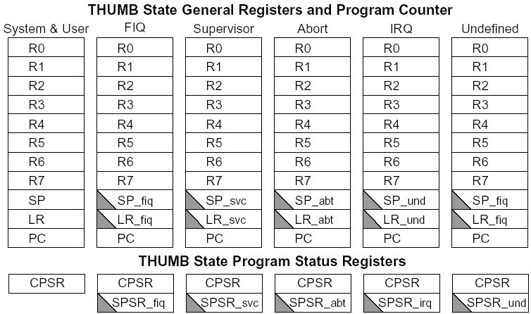
Thumb状态下通用寄存器
直接访问：8个通用寄存器（R7～R0）、程序计数器（PC）、堆栈指针（SP）、连接寄存器（LR）和CPSR。
每种特权模式下都有自己的SP、LR和SPSR

Slide 25
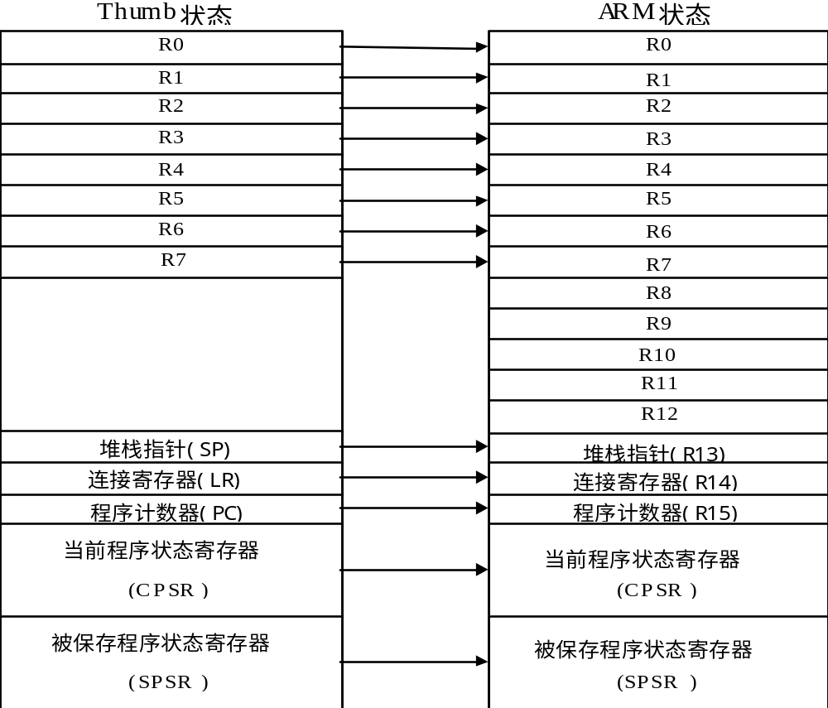
Thumb寄存器在ARM寄存器上的映射
在Thumb中，高寄存器不是标准寄存器。汇编语言程序员对它们的访问受到限制。可以使用MOV、CMP和ADD指令对高寄存器操作。
R0
R1
R2
低寄存器
R3
R4
R5
R6
R7
R8
R9
R10
高寄存器
R11
R12
堆栈指针
(R13)
连接寄存器
(R14)
程序计数器
(R15)

Slide 26
3.1.4 异常中断
异常中断：处理器由于外部或内部的原因，停止执行当前任务，转而处理特定的事件，处理完后返回原程序，继续执行。
异常处理过程：当异常发生时，处理器自动（1）将返回地址存入寄存器R14，（2）当前寄存器CPSR存入SPSR中，（3）强制进入相应的工作模式，（4）执行特定地址的指令。
ARM共有7种类型的异常，不同类型的异常将导致处理器进入不同的工作模式，并执行不同特定地址的指令。
各异常类型具有不同的优先级（1最高），如表所示。
异 常 类 型 | 工 作 模 式 | 特定地址（低端） | 特定地址（高端） | 优 先 级
复位 | 管理模式 | 0x00000000 | 0xFFFF0000 | 1
未定义指令 | 未定义指令中止模式 | 0x00000004 | 0xFFFF0004 | 6
软件中断（SWI） | 管理模式 | 0x00000008 | 0xFFFF0008 | 6
指令预取中止 | 中止模式 | 0x0000000C | 0xFFFF000C | 5
数据访问中止 | 中止模式 | 0x00000010 | 0xFFFF0010 | 2
外部中断请求（IRQ） | 外部中断模式 | 0x00000018 | 0xFFFF0018 | 4
快速中断请求（FIQ） | 快速中断模式 | 0x0000001C | 0xFFFF001C | 3

Slide 27
复位
异 常 类 型 | 工 作 模 式 | 特定地址（低端） | 特定地址（高端） | 优先级
复位 | 管理模式 | 0x00000000 | 0xFFFF0000 | 1
未定义指令 | 未定义指令中止模式 | 0x00000004 | 0xFFFF0004 | 6
软件中断（SWI） | 管理模式 | 0x00000008 | 0xFFFF0008 | 6
指令预取中止 | 中止模式 | 0x0000000C | 0xFFFF000C | 5
数据访问中止 | 中止模式 | 0x00000010 | 0xFFFF0010 | 2
外部中断请求（IRQ） | 外部中断模式 | 0x00000018 | 0xFFFF0018 | 4
快速中断请求（FIQ） | 快速中断模式 | 0x0000001C | 0xFFFF001C | 3
当nRESET信号由低变为高电平时，ARM处理器执行下列操作：
1.强制CPSR中的M[4:0]变为b10011（管理模式）；
2.置位CPSR中的I和F位；
3.清零CPSR中的T位；
4.强制PC从地址0x00开始对下一条指令进行取指；
5.返回到ARM状态并恢复执行 。
复位异常时，处理器立即停止当前程序，进入禁止中断的管理模式。
从地址0x00000000处开始执行。

Slide 28
未定义指令、软件中断
异 常 类 型 | 工 作 模 式 | 特定地址（低端） | 特定地址（高端） | 优先级
复位 | 管理模式 | 0x00000000 | 0xFFFF0000 | 1
未定义指令 | 未定义指令中止模式 | 0x00000004 | 0xFFFF0004 | 6
软件中断（SWI） | 管理模式 | 0x00000008 | 0xFFFF0008 | 6
指令预取中止 | 中止模式 | 0x0000000C | 0xFFFF000C | 5
数据访问中止 | 中止模式 | 0x00000010 | 0xFFFF0010 | 2
外部中断请求（IRQ） | 外部中断模式 | 0x00000018 | 0xFFFF0018 | 4
快速中断请求（FIQ） | 快速中断模式 | 0x0000001C | 0xFFFF001C | 3
当前指令未定义时，便产生未定义指令中断。
用户模式下使用指令SWI时，处理器便产生软件中断，进入管理模式，以调用特权操作。

Slide 29
指令预取中止
异 常 类 型 | 工 作 模 式 | 特定地址（低端） | 特定地址（高端） | 优先级
复位 | 管理模式 | 0x00000000 | 0xFFFF0000 | 1
未定义指令 | 未定义指令中止模式 | 0x00000004 | 0xFFFF0004 | 6
软件中断（SWI） | 管理模式 | 0x00000008 | 0xFFFF0008 | 6
指令预取中止 | 中止模式 | 0x0000000C | 0xFFFF000C | 5
数据访问中止 | 中止模式 | 0x00000010 | 0xFFFF0010 | 2
外部中断请求（IRQ） | 外部中断模式 | 0x00000018 | 0xFFFF0018 | 4
快速中断请求（FIQ） | 快速中断模式 | 0x0000001C | 0xFFFF001C | 3
当出现下列情况之一，存储器会向处理器发出中止信号：
（1）预取指令的地址不存在。
（2）不允许当前指令访问。
预取指令被执行时才会产生该类异常。

Slide 30
数据访问中止
异 常 类 型 | 工 作 模 式 | 特定地址（低端） | 特定地址（高端） | 优先级
复位 | 管理模式 | 0x00000000 | 0xFFFF0000 | 1
未定义指令 | 未定义指令中止模式 | 0x00000004 | 0xFFFF0004 | 6
软件中断（SWI） | 管理模式 | 0x00000008 | 0xFFFF0008 | 6
指令预取中止 | 中止模式 | 0x0000000C | 0xFFFF000C | 5
数据访问中止 | 中止模式 | 0x00000010 | 0xFFFF0010 | 2
外部中断请求（IRQ） | 外部中断模式 | 0x00000018 | 0xFFFF0018 | 4
快速中断请求（FIQ） | 快速中断模式 | 0x0000001C | 0xFFFF001C | 3
当出现下列情况之一，产生数据中止异常：
（1）数据访问指令的地址不存在。
（2）不允许当前指令访问时。

Slide 31
外部中断请求、快速中断请求
异 常 类 型 | 工 作 模 式 | 特定地址（低端） | 特定地址（高端） | 优先级
复位 | 管理模式 | 0x00000000 | 0xFFFF0000 | 1
未定义指令 | 未定义指令中止模式 | 0x00000004 | 0xFFFF0004 | 6
软件中断（SWI） | 管理模式 | 0x00000008 | 0xFFFF0008 | 6
指令预取中止 | 中止模式 | 0x0000000C | 0xFFFF000C | 5
数据访问中止 | 中止模式 | 0x00000010 | 0xFFFF0010 | 2
外部中断请求（IRQ） | 外部中断模式 | 0x00000018 | 0xFFFF0018 | 4
快速中断请求（FIQ） | 快速中断模式 | 0x0000001C | 0xFFFF001C | 3
外部中断请求引脚有效，且CPSR中的I=0（允许）时，产生IRQ异常。
快速中断请求引脚有效，且CPSR中的F=0 （允许）时，产生FIQ异常。

Slide 32
bootloader源代码外部中断处理实例-1
（1）整个地址空间的起始位置（地址0x00000000开始）有以下指令 。
当发生外部中断请求时：
1）处理器自动保存当前状态（PC→R14，CPSR→SPSR）
2）进入外部中断模式
3）执行地址0x00000018处的指令，跳转到IRQ_SVC_HANDLER执行。
b SYS_RST_HANDLER ;0x00000000
b UDF_INS_HANDLER ;0x00000004
b SWI_SVC_HANDLER ;0x00000008
b INS_ABT_HANDLER ;0x0000000c
b DAT_ABT_HANDLER ;0x00000010
b ;
b IRQ_SVC_HANDLER ;0x00000018
b FIQ_SVC_HANDLER ;0x0000001c
ROM空间
！注意存放的存储空间

Slide 33
bootloader源代码外部中断处理实例-2
修正返回地址，IRQ模式减一个固定偏移量。此时相当于LR保存了原PC的内容。
（2）IRQ_SVC_HANDLER处的代码如下。
IRQ_SVC_HANDLER
sub lr, lr, #4
stmfd sp!, {r0-r3, lr}
ldr r0, =IRQ_SVC_Vector
ldr pc, [r0]
将通用寄存器和返回地址压入堆栈
IRQ_SVC_Vector为外部中断请求的中断向量，是一个RAM空间的地址，将该地址本身送入寄存器r0
r0间接寻址，将其所指的RAM字单元的内容取到PC中，该内容是IRQ的真正的中断服务程序入口地址

Slide 34
bootloader源代码外部中断处理实例-3
（3）中断向量地址分配 （内存表数据结构说明）。
MAP _ISR_STARTADDRESS ;为中断向量分配地址空间
SYS_RST_VECTOR # 4 ;此空间为RAM的地址
UDF_INS_VECTOR # 4
SWI_SVC_VECTOR # 4
INS_ABT_VECTOR # 4
DAT_ABT_VECTOR # 4
RESERVED_VECTOR # 4
IRQ_SVC_VECTOR # 4
FIQ_SVC_VECTOR # 4
！注意存放的存储空间
此处保存中断服务程序的入口地址。
这样，中断服务程序就可以存储在任意位置，只需将其地址写入这里的中断向量中。
中断向量设置程序：
ldr r0, IRQ_SVC_VECTOR
ldr r1, =IsrIRQ ;IsrIRQ为中断服务程序的入口地址
str r1, [r0] ;将其写入中断向量IRQ_SVC_VECTOR中
boot load代码固化在flash中，只读

Slide 35
3.2 ARM指令格式及其寻址方式
机器指令：CPU指令，能被处理器直接执行，而伪指令宏和宏指令不能。机器指令包括ARM指令集和Thumb指令集 ；
伪指令：汇编指令，在源程序汇编期间，由汇编编译器处理。其作用是为汇编程序完成准备工作；
宏指令：汇编指令，在程序中用于调用宏，宏是一段独立的程序代码；在程序汇编时，对宏调用进行展开，用宏体代替宏指令。

Slide 36
3.2.1 ARM指令的一般格式
实际指令语法格式为：
ADDEQS R0, R1, R2
该指令的编码格式为：
31～28 | 27～25 | 24～21 | 20 | 19～16 | 15～12 | 11 ～ 0
cond |  | opcode | S | Rn | Rd | op2
0000 | 001 | 0100 | 1 | 0001 | 0000 | 000000000010
注：该指令格式仅针对本例的指令，不同的指令有不同的指令格式。

Slide 37
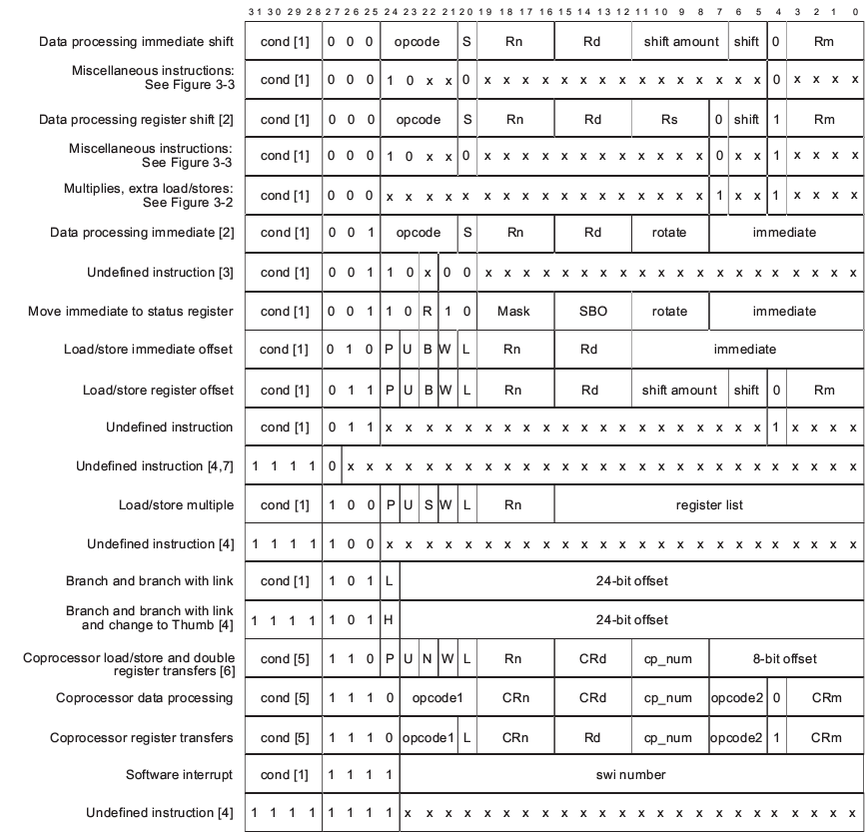
ARM指令格式

Slide 38
ARM指令的助记符
ARM指令在汇编程序中用助记符表示，一般ARM指令的助记符格式为：
<opcode> {<cond>} {S} <Rd>,<Rn>,<op2>
其中：
< >是必选项
{ }是可选项
<opcode> 操作码，如ADD表示算术加操作指令；
{<cond>} 决定指令执行的条件域；
{S} 决定指令执行是否影响CPSR寄存器的值；
<Rd> 目的寄存器；
<Rn> 第一个操作数，为寄存器；
<op2> 第二个操作数。
例如，指令 ADDEQS R1，R2，＃5

Slide 39
3.2.2 条件域<cond>
几乎所有的ARM指令都可以根据当前程序状态寄存器CPSR中标志位的值，有条件地执行。
ARM指令的条件域<cond>有16种类型。
cond | 编码 | CPSR中标志位 | 含 义
EQ | 0000 | Z置位 | 相等
NE | 0001 | Z清零 | 不相等
MI | 0100 | N置位 | 负数
PL | 0101 | N清零 | 正数或零
VS | 0110 | V置位 | 溢出
VC | 0111 | V清零 | 未溢出
CS/HS | 0010 | C置位 | 无符号数大于或等于
CC/LO | 0011 | C清零 | 无符号数小于
HI | 1000 | C置位Z清零 | 无符号数大于
LS | 1001 | C清零Z置位 | 无符号数小于或等于
GE | 1010 | N等于V | 带符号数大于或等于
LT | 1011 | N不等于V | 带符号数小于
GT | 1100 | Z清零且（N等于V） | 带符号数大于
LE | 1101 | Z置位或（N不等于V） | 带符号数小于或等于
AL | 1110 | 忽略 | 无条件执行
 | 1111 | 依版本不同，定义不同
相等
判负
溢出
无符号数
有符号数

Slide 40
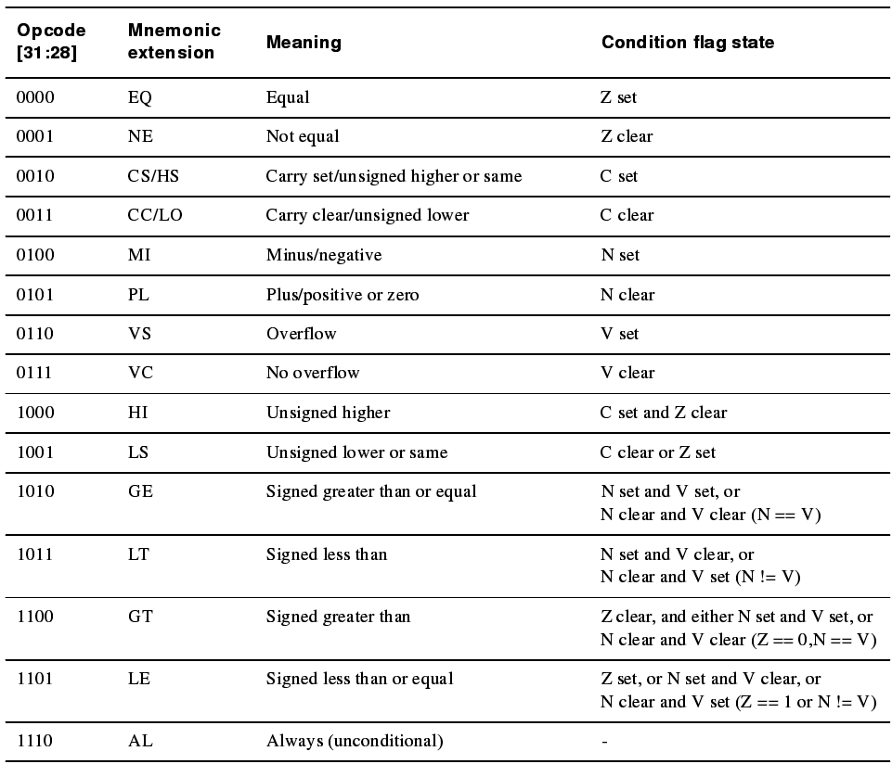
条件助记符--英文解释

Slide 41
条件-举例
CPM R0,R1 ;R0与R1比较
ADDHI R0,R0,#1 ;若R0﹥R1，则R0=R0+1
ADDLS R1,R1,#1 ;若R0≦R1，则R1=R1+1
cond | 编码 | CPSR中标志位 | 含 义
EQ | 0000 | Z置位 | 相等
NE | 0001 | Z清零 | 不相等
MI | 0100 | N置位 | 负数
PL | 0101 | N清零 | 正数或零
VS | 0110 | V置位 | 溢出
VC | 0111 | V清零 | 未溢出
CS/HS | 0010 | C置位 | 无符号数大于或等于
CC/LO | 0011 | C清零 | 无符号数小于
HI | 1000 | C置位Z清零 | 无符号数大于
LS | 1001 | C清零Z置位 | 无符号数小于或等于
GE | 1010 | N等于V | 带符号数大于或等于
LT | 1011 | N不等于V | 带符号数小于
GT | 1100 | Z清零且（N等于V） | 带符号数大于
LE | 1101 | Z置位或（N不等于V） | 带符号数小于或等于
AL | 1110 | 忽略 | 无条件执行
 | 1111 | 依版本不同，定义不同
相等
判负
溢出
无符号数
有符号数

Slide 42
3.2.3 寻址方式
寻址方式：就是根据指令中操作数的信息寻找操作数实际物理地址的方式。
依据指令中给出的操作数的不同格式，ARM指令系统具有9种常见的寻址方式：
立即数寻址
寄存器寻址
寄存器移位寻址
寄存器间接寻址
基址变址寻址
相对寻址
多寄存器寻址
块拷贝寻址
堆栈寻址

Slide 43
1．立即数寻址
在立即数寻址中，操作数本身直接在指令中给出，取出指令也就获得了操作数，这个操作数也称为立即数。
#后的立即数形式：
0x或&表示十六进制数
0b表示二进制数
0d或缺省表示十进制数
例:
ADD R0，R1，＃5 ；R0=R1＋5
MOV R0，＃0x55 ；R0=0x55
其中：操作数5，0x55就是立即数，立即数在指令中要以“＃”为前缀，后面跟实际数值。

Slide 44
立即数的形成
合理常数：一个32位数用12位编码表示，符合以下规则才是合法常数。
常数=immed_8循环右移(2×rotate_imm)
例如：
汇编指令 mov r0,#0x0000f200
机器指令 0xe3a00cf2，其中0xcf2为立即数。
Immed_8=0xf2 rotate_imm=0x0c
常数0xf2 （循环右移动24位）
0x0000f200= 0xf2循环右移（2×0x0c）
11-8 | 7-0
循环部分 | 立即数部分
Rotate_imm | Immed_8
31-28 | 27-25 | 24-21 | 20 | 19-16 | 15-12 | 11-0
cond |  | opcode | s | Rn | Rd | Op2
移动次数 1 2 3 4 5 6 7 8 9 10 11 12 13 14 15
每次移动2位
 | 3130 | 2928 | 2726 | 2524 | 2322 | 2120 | 1918 | 1716 | 1514 | 1312 | 1110 | 98 | 76 | 54 | 32 | 10
 | 00 | 00 | 00 | 00 | 00 | 00 | 00 | 00 | 00 | 00 | 00 | 00 | 11 | 11 | 00 | 10
第1次 | 10 | 00 | 00 | 00 | 00 | 00 | 00 | 00 | 00 | 00 | 00 | 00 | 00 | 11 | 11 | 00
第2次 | 00 | 10 | 00 | 00 | 00 | 00 | 00 | 00 | 00 | 00 | 00 | 00 | 00 | 00 | 11 | 11
第3次 | 11 | 00 | 10 | 00 | 00 | 00 | 00 | 00 | 00 | 00 | 00 | 00 | 00 | 00 | 00 | 11
第12次 | 00 | 00 | 00 | 00 | 00 | 00 | 00 | 00 | 11 | 11 | 00 | 10 | 00 | 00 | 00 | 00

Slide 45
2．寄存器寻址
在寄存器寻址方式下，寄存器的值即为操作数。
ARM指令普遍采用此种寻址方式。
例：
ADD R0，R1，R2 ；R0=R1＋R2
MOV R0，R1 ；R0=R1

Slide 46
3．寄存器移位寻址
寄存器移位寻址的操作数由寄存器的数值做相应移位而得到。
移位的方式在指令中以助记符的形式给出，而移位的位数可用立即数或寄存器寻址方式表示。
例：
ADD R0，R1，R2，ROR ＃5
；R0=R1＋R2循环右移5位
MOV R0，R1，LSL R3
；R0=R1逻辑左移R3位
移位操作在ARM指令集中不作为单独的指令使用，ARM指令集共有5种位移操作。

Slide 47
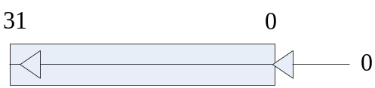
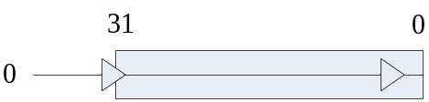
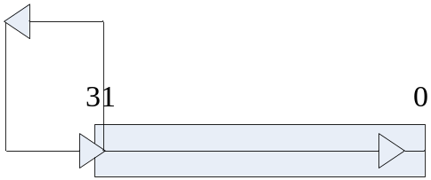
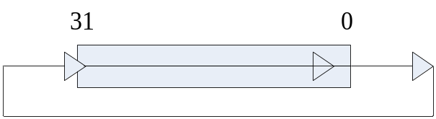
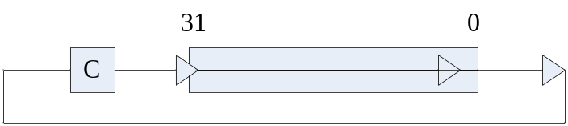
ARM指令集的5种位移操作
LSL逻辑左移 ：Rx，LSL <op1>
MOV R0,R1,LSL＃5
LSR逻辑右移 ： Rx，LSR <op1>
MOV R0,R1,LSR＃5
ASR算术右移 ：Rx，ASR <op1>
MOV R0,R1,ASR＃5
ROR循环右移 ：Rx，ROR <op1>
MOV R0,R0,ROR＃5
RRX带扩展的循环右移：Rx，RRX
MOV R0,R1,RRX
Rx：通用寄存器。
操作数op1：通用寄存器或立即数（0～31）。

Slide 48
4．寄存器间接寻址
寄存器中的值为操作数的物理地址,而实际的操作数存放在存储器中。
例：
STR R0，[R1] ；[R1]=R0
LDR R0，[R1] ；R0=[R1]

Slide 49
5．基址变址寻址
将寄存器（称为基址寄存器）的值与指令中给出的偏移地址量相加，所得结果作为操作数的物理地址。
例：
LDR R0，[R1，＃5] ;R0=[R1+5]
LDR R0，[R1,R2] ;R0=[R1+R2]

Slide 50
6．相对寻址
相对寻址同基址变址寻址相似，区别只是将程序计数器PC作为基址寄存器，指令中的标记作为地址偏移量。
例：
BEQ process1
……
process1
……

Slide 51
7．多寄存器寻址
在多寄存器寻址方式中，一条指令可实现一组寄存器值的传送。
连续的寄存器间用“－”连接，否则用“，”分隔。
例:
LDMIA R0，{R1-R5}
；R1=[R0]
；R2=[R0+4]
；R3=[R0+8]
；R4=[R0+12]
；R5=[R0+16]
指令中IA表示在执行完一次Load操作后，R0自增4。
该指令将以R0为起始地址的5个字数据分别装入R1，R2，R3，R4，R5中。

Slide 52
8．块复制寻址
块复制寻址可实现连续地址数据从存储器的某一位置复制到另一位置。
例:
LDR R0，=0x40003000
LDR R1，=0x40003200
LDMIA R0，{R2-R6} ；从以R0的值为起始地址的存储
；单元中取出5个字的数据
STMIA R1，{R2-R6} ；将取出的数据存入以R1的值
；为起始地址的存储单元中
实际上是多寄存器寻址的组合。

Slide 53
9．堆栈寻址
堆栈：按照“先进后出”的原则组织的特定的数据存储的区域。
使用专门的寄存器（堆栈指针SP(R13)）指向堆栈栈顶。
堆栈寻址用于数据栈与寄存器组之间批量数据传输。
当数据写入和读出内存的顺序不同时，使用堆栈寻址可以很好的解决这问题。
例：
STMFD R13!，{R0,R1,R2,R3,R4}
；将R0-R4中的数据压入堆栈，R13为堆栈指针
LDMFD R13!，{R0,R1,R2,R3,R4}
；将数据出栈，恢复R0-R4原先的值

Slide 54
3.3 ARM指令集
6种类型（53种主要助记符） ：
数据处理指令（22种主要助记符）
跳转指令（4种主要助记符）
Load/Store指令（16种主要助记符）
程序状态寄存器指令（2种主要助记符）
协处理器指令（5种主要助记符）
软件中断指令 （2种主要助记符）

Slide 55
3.3.1 数据处理指令
1．MOV 数据传送指令
格式：MOV{<cond>}{S} <Rd>,<op1>
功能：Rd←op1
op1可以是寄存器、被移位的寄存器或立即数。
例如：
MOV R0,＃5 ;R0=5
MOV R0,R1 ;R0=R1
MOV R0,R1,LSL＃5 ;R0=R1左移5位

Slide 56
2．MVN 数据取反传送指令
格式：MVN{<cond>}{S} <Rd>,<op1>
功能：op1按位取反→Rd，即Rd=!op1。
op1可以是寄存器、被移位的寄存器或立即数。
例如：
MVN R0,＃0 ;R0=-1

Slide 57
3．ADD 加法指令
格式：ADD{<cond>}{S} <Rd>,<Rn>,<op2>
功能：Rd← Rn+op2
op2可以是寄存器，被移位的寄存器或立即数。
例如：
ADD R0,R1,＃5 ;R0=R1+5
ADD R0,R1,R2 ;R0=R1+R2
ADD R0,R1,R2,LSL＃5 ;R0=R1+R2左移5位

Slide 58
4．ADC 带进位加法指令
格式：ADC{<cond>}{S} <Rd>,<Rn>,<op2>
功能：Rd← Rn+op2+carry
op2可以是寄存器、被移位的寄存器或立即数。
carry为进位标志值。
该指令用于实现超过32位的数的加法。
例如：
第一个64位操作数存放在寄存器R3 R2中；
第二个64位操作数存放在寄存器R5 R4中；
64位结果存放在R1 R0中。
64位的加法可由以下语句实现：
ADDS R0,R2,R4 ;低32位相加，S表示结果影响条件标志位的值
ADC R1,R3,R5 ;高32位相加

Slide 59
5．SUB 减法指令
格式：SUB{<cond>}{S} <Rd>,<Rn>,<op2>
功能：Rd← Rn-op2
op2可以是寄存器、被移位的寄存器或立即数。
例如：
SUB R0,R1,＃5 ;R0=R1-5
SUB R0,R1,R2 ;R0=R1-R2
SUB R0,R1,R2,LSL＃5 ;R0=R1-R2左移5位

Slide 60
6．RSB 反向减法指令
格式：RSB{<cond>}{S} <Rd>,<Rn>,<op2>
功能：同SUB指令，但倒换了两操作数的前后位置，即Rd← op2-Rn。
例如：
RSB R0,R1,＃5 ;R0=5-R1
RSB R0,R1,R2 ;R0=R2-R1
RSB R0,R1,R2,LSL＃5 ;R0=R2左移5位-R1

Slide 61
7．SBC 带借位减法指令
格式：SBC{<cond>}{S} <Rd>,<Rn>,<op2>
功能：Rd← Rn-op2-!carry
op2可以是寄存器、被移位的寄存器或立即数。
SUB和SBC生成进位标志的方式不同于常规，如果需要借位则清除进位标志，所以指令要对进位标志进行一个非操作。
例如：
第一个64位操作数存放在寄存器R3 R2中；
第二个64位操作数存放在寄存器R5 R4中；
64位结果存放在R1 R0中。
64位的减法（第一个操作数减去第二个操作数）可由以下语句实现：
SUBS R0,R2,R4 ;低32位相减，S表示结果影响条件标志位的值
SBC R1,R3,R5 ;高32位相减

Slide 62
8．RSC 带借位的反向减法指令
格式：RSC{<cond>}{S} <Rd>,<Rn>,<op2>
功能：同SBC指令，但倒换了两操作数的前后位置，
即Rd← op2-Rn-!carry
例如：
第一个64位操作数存放在寄存器R3 R2中；
第二个64位操作数存放在寄存器R5 R4中；
64位结果存放在R1 R0中。
64位的减法（第一个操作数减去第二个操作数）可由以下语句实现：
SUBS R0,R4,R2 ;低32位相减，S表示结果影响寄存器CPSR的值
RSC R1,R5,R3 ;高32位相减

Slide 63
9．MUL 32位乘法指令
格式：MUL{<cond>}{S} <Rd>,<Rn>,<op2>
功能：Rd← Rn×op2
该指令根据S标志，决定操作是否影响CPSR的值。
op2必须为寄存器。
Rn和op2的值为32位的有符号数或无符号数。
例如：
MULS R0,R1,R2 ;R0＝R1×R2，结果影响寄存器CPSR的值

Slide 64
10．MLA 32位乘加指令
格式：MLA{<cond>}{S} <Rd>,<Rn>,<op2>,<op3>
功能：Rd← Rn×op2+op3
op2和op3必须为寄存器。
Rn、op2和op3的值为32位的有符号数或无符号数。
例如：
MLA R0,R1,R2,R3 ;R0＝R1×R2+R3

Slide 65
11．SMULL 64位有符号数乘法指令
格式：
SMULL{<cond>}{S} <Rdl>,<Rdh>,<Rn>,<op2>
功能：Rdh Rdl← Rn×op2
Rdh、Rdl和op2均为寄存器。
Rn和op2的值为32位的有符号数。
例如：
SMULL R0,R1,R2,R3 ；R0＝R2×R3的低32位
；R1＝R2×R3的高32位

Slide 66
12．SMLAL 64位有符号数乘加指令
格式：
SMLAL{<cond>}{S} <Rdl>,<Rdh>,<Rn>,<op2>
功能：Rdh Rdl← Rn×op2+Rdh Rdl
Rdh、Rdl和op2均为寄存器。
Rn和op2的值为32位的有符号数。
Rdh Rdl的值为64位的加数。
例如：
SMLAL R0,R1,R2,R3 ；R0＝R2×R3的低32位+R0
；R1＝R2×R3的高32位+R1

Slide 67
13．UMULL 64位无符号数乘法指令
格式：
UMULL{<cond>}{S} <Rdl>,<Rdh>,<Rn>,<op2>
功能：同SMULL指令：
Rdh Rdl← Rn×op2
但Rn和op2的值为32位的无符号数。
例如：
UMULL R0,R1,R2,R3 ；R0＝R2×R3的低32位
；R1＝R2×R3的高32位
其中R2，R3的值为无符号数

Slide 68
14．UMLAL 64位无符号数乘加指令
格式：
UMLAL {<cond>}{S} <Rdl>,<Rdh>,<Rn>,<op2>;
功能：同SMLAL指令：
Rdh Rdl← Rn×op2+Rdh Rdl
但Rn，op2的值为32位的无符号数，Rdh Rdl的值为64位无符号数。
例如：
UMLAL R0,R1,R2,R3 ；R0＝R2×R3的低32位+R0
；R1＝R2×R3的高32位+R1
其中R2，R3的值为32位无符号数
R1，R0的值为64位无符号数

Slide 69
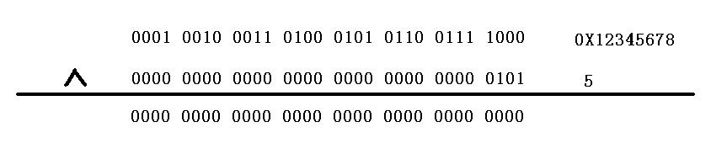
15．AND逻辑与指令
格式：AND{<cond>}{S} <Rd>,<Rn>,<op2>
功能：Rd← Rn AND op2
op2可以是寄存器，被移位的寄存器或立即数。
一般用于清除Rn的特定几位。
按位操作。
例如：假设R0=0X12345678
AND R0,R0,＃5
；保持R0的第0位和第2位，其余位清0
OP1 | 运算符(与∧) | OP2 | = | RESULT
0 | ∧ | 0 | = | 0
0 | ∧ | 1 | = | 0
1 | ∧ | 0 | = | 0
1 | ∧ | 1 | = | 1

Slide 70
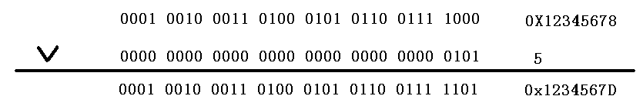
16．ORR逻辑或指令
格式：ORR{<cond>}{S} <Rd>,<Rn>,<op2>
功能：Rd← Rn OR op2
op2可以是寄存器、被移位的寄存器或立即数。
一般用于设置Rn的特定几位。
例如： 假设R0=0X12345678
ORR R0,R0,＃5
；R0的第0位和第2位设置为1，
；其余位不变
OP1 | 运算符(或∨) | OP2 | = | RESULT
0 | ∨ | 0 | = | 0
0 | ∨ | 1 | = | 1
1 | ∨ | 0 | = | 1
1 | ∨ | 1 | = | 1

Slide 71
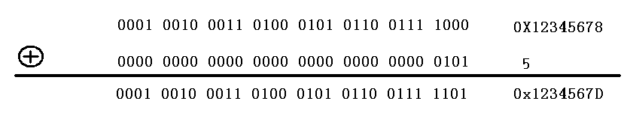
17．EOR逻辑异或指令
格式：EOR{<cond>}{S} <Rd>,<Rn>,<op2>
功能：Rd← Rn EOR op2
op2可以是寄存器、被移位的寄存器或立即数。
一般用于将Rn的特定几位取反。
例如：假设R0=0X12345678
EOR R0,R0,＃5
；R0的第0位和第2位取反，
；其余位不变
OP1 | 运算符(异或⊕ ) | OP2 | = | RESULT
0 | ⊕ | 0 | = | 0
0 | ⊕ | 1 | = | 1
1 | ⊕ | 0 | = | 1
1 | ⊕ | 1 | = | 0

Slide 72
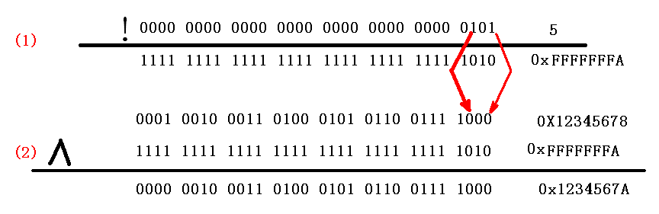
18．BIC位清除指令
格式：BIC{<cond>}{S} <Rd>,<Rn>,<op2>
功能：Rd← Rn AND (!op2)
用于清除寄存器Rn中的某些位，并把结果存放到目的寄存器Rd中。
操作数op2是一个32位掩码（mask），如果在掩码中设置了某一位，则清除Rn中的这一位；未设置的掩码位指示Rn中此位保持不变。
op2可以是寄存器、被移位的寄存器或立即数。
例如：假设R0=0X12345678
BIC R0,R0,＃5 ；R0中第0位和第2位清0，其余位不变

Slide 73
19．CMP比较指令
格式：CMP{<cond>} <Rn>,<op1>
功能：Rn-op1
该指令进行一次减法运算，但不存储结果，根据结果更新CPSR中条件标志位的值。
该指令不需要显式地指定S后缀来更改状态标志。
操作数op1为寄存器或立即数。
例如：
CMP R0,＃5 ；计算R0-5，根据结果设置条件标志位
ADDGT R0,R0,＃5 ；如果R0>5，则执行ADDGT指令

Slide 74
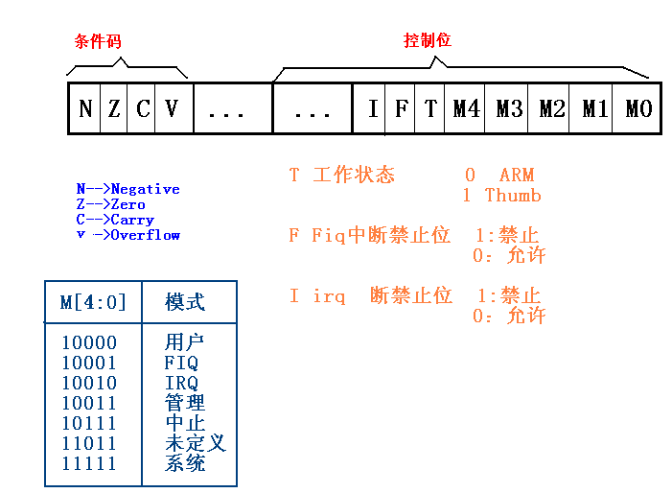
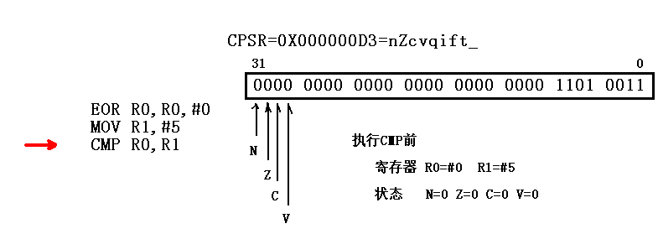
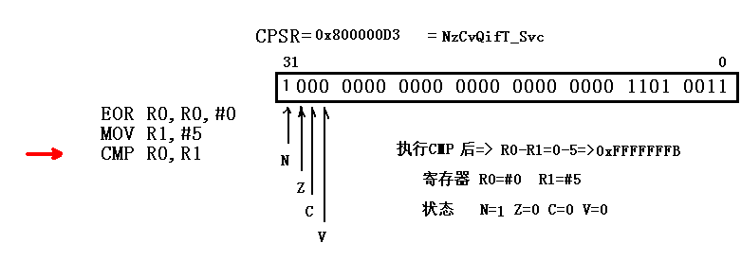
如何影响标志位
AND
执行CMP前
AND
执行CMP后
内容不变

Slide 75
20．CMN反值比较指令
格式：CMN{<cond>} <Rn>,<op1>
功能：同CMP指令，但寄存器Rn的值是和op1取负的值进行比较：
  Rn -（-op1）
例如：
CMN R0,＃5 ；把R0与-5进行比较

Slide 76
21．TST位测试指令
格式：TST{<cond>} <Rn>,<op1>
功能： Rn AND op1
根据结果更新CPSR中条件标志位的值，但不存储结果。
用于检查寄存器Rn是否设置了op1中相应的位。
例如：
TST R0，＃5 ；测试R0中第0位和第2位是否为1

Slide 77
22．TEQ相等测试指令
格式：TEQ{<cond>} <Rn>,<op1>
功能： Rn EOR op1
将寄存器Rn的值和操作数op1所表示的值按位作逻辑异或操作，根据结果更新CPSR中条件标志位的值，但不存储结果。
用于检查寄存器Rn的值是否和op1所表示的值相等。
例如：
TEQ R0,＃5 ；判断R0的值是否和5相等

Slide 78
3.3.2 跳转指令
跳转指令作用：程序的跳转、程序状态的切换。
ARM程序设计中，实现程序跳转有两种方式：
（1）跳转指令：跳转空间依据指令确定。
（2）直接向程序寄存器PC（R15）中写入目标地址值：在4GB空间任意跳转。
程序状态切换：ARM状态、Thumb状态。

Slide 79
1．B跳转指令（Branch）
格式：B{<cond>} <addr>
功能： PC← PC+ addr左移两位
说明：addr的值是相对当前PC（即寄存器R15）的值的一个偏移量，而不是一个绝对地址，它是24位有符号数。实际地址的值由汇编器来计算。
目标地址计算方法：
跳转的目的地址=addr的值有符号扩展为32位后左移两位（即乘4）+PC值
跳转的范围为-32MB~+32MB。
例如： （类似8086 JMP）
B exit ；程序跳转到标号exit处
…
exit …
例如：执行10次循环。
MOV R0,#10 ；初始化循环计数器
loop … ；循环体
SUBS R0,#1 ；计数器减1，设置条件码
BNE loop ；如果计数器R0≠0，重复循环

Slide 80
2．BL带返回的跳转指令（Branch with Link）
格式：BL{<cond>} <addr>
功能：子程序调用。
同B指令，但BL指令执行跳转操作的同时，还将子程序的返回地址（注意：不是PC内容）保存到LR寄存器（寄存器R14）中。
该指令用于实现子程序调用，程序的返回可通过把LR寄存器的值复制到PC寄存器中来实现。
例如：
BL func ；调用子程序func
…
func
…
MOV R15,R14 ；子程序返回
例如：条件子程序调用。
…
CMP R0,#5
BLLT SUB1 ；若R0<5，调用SUB1子程序
BLGE SUB2 ；否则调用SUB2子程序

Slide 81
3．BLX带返回和状态切换的跳转指令
格式：BLX <addr>
BLX <Rn>
功能：调用、状态切换。
处理器跳转到目标地址处，并将返回地址保存到LR寄存器中。
如果目标地址处为Thumb指令，则程序状态从ARM状态切换为Thumb状态。
例如：
BLX T16 ；跳转到T16处执行，T16后面的指令为Thumb指令
…
CODE16
T16 ；后面指令为Thumb指令
…

Slide 82
4．BX带状态切换的跳转指令
格式：BX <Rn>
功能：状态切换。
处理器跳转到目标地址处，从那里继续执行。
目标地址为寄存器Rn的值和0xFFFFFFFE作与操作的结果。
目标地址处的指令可以是ARM指令，也可以是Thumb 指令。
例如：
ADR R0,exit ；标号exit处的地址装入R0中
BX R0 ；跳转到exit处

Slide 83
3.3.3 Load/Store指令
Load/Store功能：寄存器和内存间数据的传送。
Load：内存→寄存器
Store：内存←寄存器
该集合的指令使用频繁，在指令集中最为重要，因为其他指令只能操作寄存器，当数据存放在内存中时，必须先把数据从内存装载到寄存器，执行完后再把寄存器中的数据存储到内存中。
Load/Store指令分为3类：
（1）单一数据传送指令（LDR和STR等）
（2）多数据传送指令（LDM和STM）
（3）数据交换指令（SWP和SWPB）

Slide 84
1．LDR字数据加载指令
格式：LDR{<cond>} <Rd>,<addr>
功能：
（1） addr所表示的内存地址中的字数据→目标寄存器Rd
（2）合成的有效地址→基址寄存器。
地址addr可以是一个简单的值、一个偏移量，或者是一个被移位的偏移量。
地址addr的寻址方式涉及的寄存器意义：
Rn：基址寄存器。
Rm：变址寄存器。
Index：偏移量，12位的无符号数。

Slide 85
Load/Store指令一般形式
LDR Rd,[Rn] ；内存地址为Rn的字数据→Rd
LDR Rd,[Rn] ；内存地址为Rn的字数据→Rd
LDR Rd,[Rn,Rm] ；内存地址为Rn+Rm的字数据→Rd
LDR Rd,[Rn,＃index] ；内存地址为Rn+index的字数据→Rd
LDR Rd,[Rn,Rm,LSL＃5] ；内存地址为Rn+Rm×32的字数据→Rd
LDR Rd,[Rn,Rm] ！ ；内存地址为Rn+Rm的字数据→Rd
；并将新地址Rn+Rm→Rn
LDR Rd,[Rn,＃index] ！ ；内存地址为Rn+index的字数据→Rd
；并将新地址Rn+index→Rn
LDR Rd,[Rn,Rm,LSL＃5]！ ；内存地址为Rn+Rm×32的字数据→Rd
；并将新地址Rn+Rm×32→Rn
LDR Rd,[Rn],Rm ；内存地址为Rn的字数据→Rd
；并将新地址Rn+Rm→Rn
LDR Rd,[Rn],＃index ；内存地址为Rn的字数据→Rd
；并将新地址Rn+index→Rn
LDR Rd,[Rn],Rm,LSL＃5 ；内存地址为Rn的字数据→Rd
；并将新地址Rn+Rm×32→Rn

Slide 86
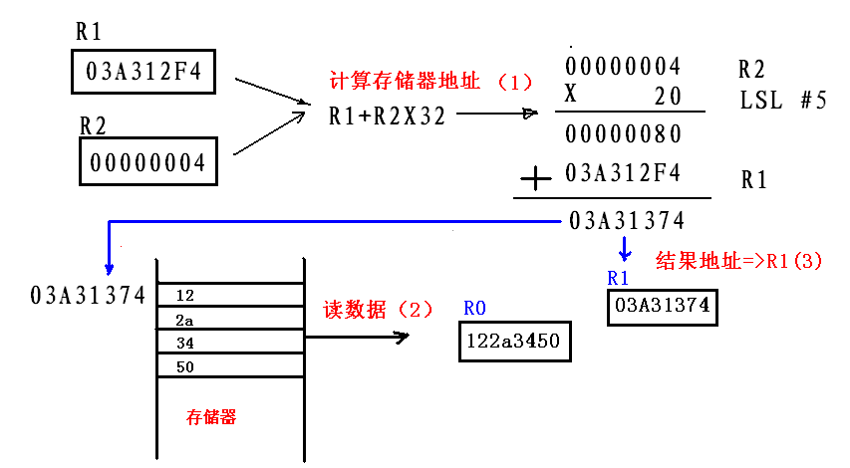
Load/Store指令过程
例如：
LDR R0,[R1,R2,LSL＃5]! ；将内存中地址为R1+R2×32的字数据装入
；寄存器R0，并将新地址R1+R2×32写入R1
32的16进制表示

Slide 87
Load/Store指令伪代码
LDR {<cond>}<Rd>, <addressing_mode>
指令操作的伪代码：
if ConditionPassed(cond) then
if adderss[1:0] = = 0b00 then
Value = Memory[adderss,4]
else if adderss[1:0] = = 0b01 then
Value = Memory[adderss,4] Rotate_Right 8
else if adderss[1:0] = = 0b10 then
Value = Memory[adderss,4] Rotate_Right 16
else if adderss[1:0] = = 0b11 then
Value = Memory[adderss,4] Rotate_Right 24
if (Rd is R15) then
if (architecture version 5 or above) then
PC = value AND 0xFFFFFFFE
T Bit = value[0]
else
PC = value AND 0xFFFFFFFC
else
Rd = value

Slide 88
Load/Store指令举例
LDR R1,[R0,#0x12] ；读出R0+0x12地址中的数据，保存到R1
；中（R0的值不变）
LDR R1,[R0,-R2] ；将R0-R2地址处的数据读出，保存到R1
；中（R0的值不变）
LDR R1,[R0] ；将R0地址处的数据读出，保存到R1中
LDR R1,localdata ；加载一个字，该字位于变量localdata所
；在地址
LDR R0,[R1],R2,LSL #2 ；将地址为R1的内存单元数据读取到R0
；中，然后R1=R1+R2×4
在编程中常使用该指令将外设端口数据读到R0中：
MOV R1,#UARTADD ；将外设端口地址UART ADD装入R1中
LDR R0,[R1] ；将外设端口数据存到R0中

Slide 89
2．LDRB 字节数据加载指令
格式：LDR{<cond>}B <Rd>,<addr>
功能：同LDR指令。但
（1） addr地址内8位的字节数据→ Rd
（2）Rd的高24位清0
例如：
LDRB R0,[R1] ；将内存中起始地址为R1的一个字节数据装入R0中

Slide 90
3．LDRBT 用户模式的字节数据加载指令
格式：LDR{<cond>}BT <Rd>,<addr>
功能：同LDRB指令。
说明：无论处理器处于何种模式，都将该指令当作一般用户模式下的内存操作。

Slide 91
4．LDRH 半字数据加载指令
格式：LDR{<cond>}H <Rd>,<addr>
功能：同LDR指令。但
（1） addr地址内16位的半字数据→ Rd
（2）Rd的高16位清0
例如：
LDRH R0,[R1] ；将内存中起始地址为R1的半字数据
；装入R0中

Slide 92
5．LDRSB 有符号的字节数据加载指令
格式：LDR{<cond>}SB <Rd>,<addr>
功能：同LDRB指令，但
（1） addr地址内8位的字节数据→ Rd
（2） Rd高24位按字节符号位扩展
例如：
R1=0x10000000
[0x10000000]=0x93
LDRSB R0,[R1]
结果 R0=0xFFFFFF93

Slide 93
6．LDRSH 有符号的半字数据加载指令
格式：LDR{<cond>}SH <Rd>,<addr>
功能：同LDRH指令，但
（1） addr地址内16位的半字数据→ Rd
（2） Rd高16位按半字符号位扩展
例如：
R1=0x10000000
[0x10000000]=0x933D
LDRSH R0,[R1]
结果 R0=0xFFFF933D

Slide 94
7．LDRT 用户模式的字数据加载指令
格式：LDR{<cond>}T <Rd>,<addr>
功能：同LDR指令。
说明：无论处理器处于何种模式，都将该指令当作一般用户模式下的内存操作。
addr所表示的有效地址必须是字对齐的，否则从内存中读出的数值需进行循环右移操作。

Slide 95
8．STR 字数据存储指令
格式：STR{<cond>} <Rd>,<addr>
功能：
（1）寄存器Rd字数据（32位）→addr地址中
（2）还可以：合成的有效地址→基址寄存器
地址addr可以是一个简单的值、一个偏移量，或者是一个被移位的偏移量。
寻址方式同LDR指令。
例如：
R1=0x40003000 R0=0x1A27E4F3
STR R0,[R1,#4]!
（1）存储器地址 =R1+#4=0x40003000+#4 =0x40003004
（2）R0→[0x40003004]= 0x1A27E4F3
（3）修改R1 R1+#4→ R1= 0x40003004

Slide 96
STR 字数据存储指令举例
STR R2,[R1,#16] ；将R2的内容保存到R1+16为地址的内存中
STR R0,[R7],# -8 ；将R0的内容保存到R7中地址对应的内存
；中，R7←R7-8
STR R2, [R9, #consta-struc] ；consta-struc是一个常量表达式，
；范围为-4095～4095
在编程中常使用该指令将R0中的一个字存到外设端口寄存器中：
MOV R1,#UARTADD ；将外设端口地址UARTADD装入R1中
STR R0,[R1] ；将数据保存到外设端口寄存器中

Slide 97
STR 指令应用举例-1
（1）用ARM指令实现x=(a+b)-c
LDR R4,=a ；变量a处的地址装入R4中
LDR R0,[R4] ；a→R0
LDR R5,=b ；变量b处的地址装入R5中
LDR R1,[R5] ；b→R1
ADD R3,R0,R1 ；R0+R1 →R3，即a+b →R3
LDR R4,=c ；变量c处的地址装入R4中
LDR R2,[R4] ；c→R2
SUB R3,R3,R2 ； R3-R2 →R3，即(a+b)-c →R3
LDR R4,=x ；变量x处的地址装入R4中
STR R3,[R4] ；存x

Slide 98
STR 指令应用举例-2
（2）用ARM指令实现x=a*（b+c）
ADR R4,b ；变量b处的地址装入R4中
LDR R0,[R4] ；取b
ADR R4,c ；变量c处的地址装入R4中
LDR R1,[R4] ；取c
ADD R2,R0,R1 ； R0+R1 →R2，即b+c →R2
ADR R4,a ；变量a处的地址装入R4中
LDR R0,[R4] ；取a
MUL R2,R2,R0 ； R2×R0 →R2，即(b+c)×a →R2
ADR R4,x ；变量x处的地址装入R4中
STR R2,[R4] ；存x

Slide 99
9．STRB 字节数据存储指令
格式：STR{<cond>}B <Rd>,<addr>
功能：Rd低8位字节数据→addr内存地址
其他用法同STR指令。
例如：
假设R1=0x40003000 R0=0x1A27E4F3
STRB R0,[R1,#4]!
（1）存储器地址=R1+#4=0x40003000+#4=0x40003004
（2）R0低8位字节数据→[0x40003004]= 0xF3
（3）修改R1 R1+#4 →R1= 0x40003004

Slide 100
10．STRBT 用户模式的字节数据存储指令
格式：STR{<cond>}BT <Rd>,<addr>
功能：同STRB指令。
说明：无论处理器处于何种模式，该指令都将被当作一般用户模式下的内存操作。

Slide 101
11．STRH 半字数据存储指令
格式：STR{<cond>}H <Rd>,<addr>
功能：Rd低16位半字数据→addr内存地址
说明：addr所表示的地址必须是半字对齐的。
其他用法同STR指令。
例如：
假设R1=0x40003000 R0=0x1A27E4F3
STRH R0,[R1,#4]!
（1）存储器地址 =R1+#4=0x40003000+#4=0x40003004
（2）R0 →[0x40003004]= 0xE4F3
（3）修改R1 R1+#4 → R1= 0x40003004

Slide 102
12．STRT 用户模式的字数据存储指令
格式：STR{<cond>}T <Rd>,<addr>
功能：同STR指令。
说明：无论处理器处于何种模式，该指令都将被当作一般用户模式下的内存操作。

Slide 103
13．LDM 批量数据加载指令
格式：
LDM{<cond>}{<type>} <Rn>{!},<regs>{^}
功能：连续存储单元→寄存器（多个）
该指令一般用于多个寄存器数据的出栈。
格式说明：
type字段种类：8种。
Rn：基址寄存器，其值是内存单元的起始地址。
Regs：寄存器列表，从最低序号寄存器开始，与书写顺序无关。
!后缀：指令执行完毕后，将最后的地址写入基址寄存器。
^后缀：当regs中不包含PC时，该后缀用于指示指令所用的寄存器为用户模式下的寄存器。
否则，指示指令执行时，SPSR →CPSR。

Slide 104
type字段种类
type字段种类：
IA： 每次传送后地址加（1）
IB： 每次传送前地址加（1）
DA：每次传送后地址减（1）
DB：每次传送前地址减（1）
FD：满递减堆栈
ED：空递减堆栈
FA：满递增堆栈
EA：空递增堆栈

Slide 105
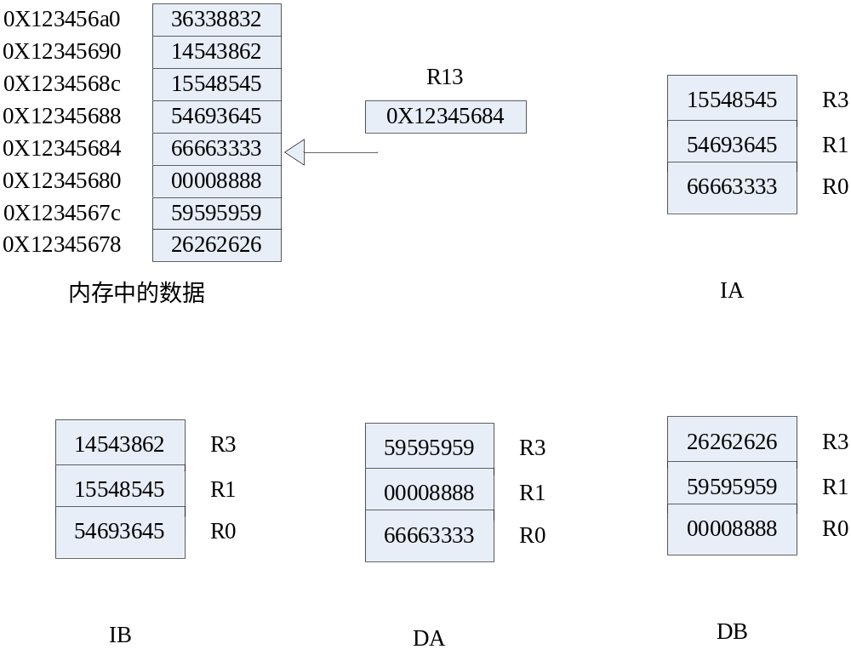
IA/IB/DA/DB举例
例如 LDMIA/IB/DA/DB R13!,{R0-R1,R3}
注意：书上顺序错误
IB DA DB

Slide 106
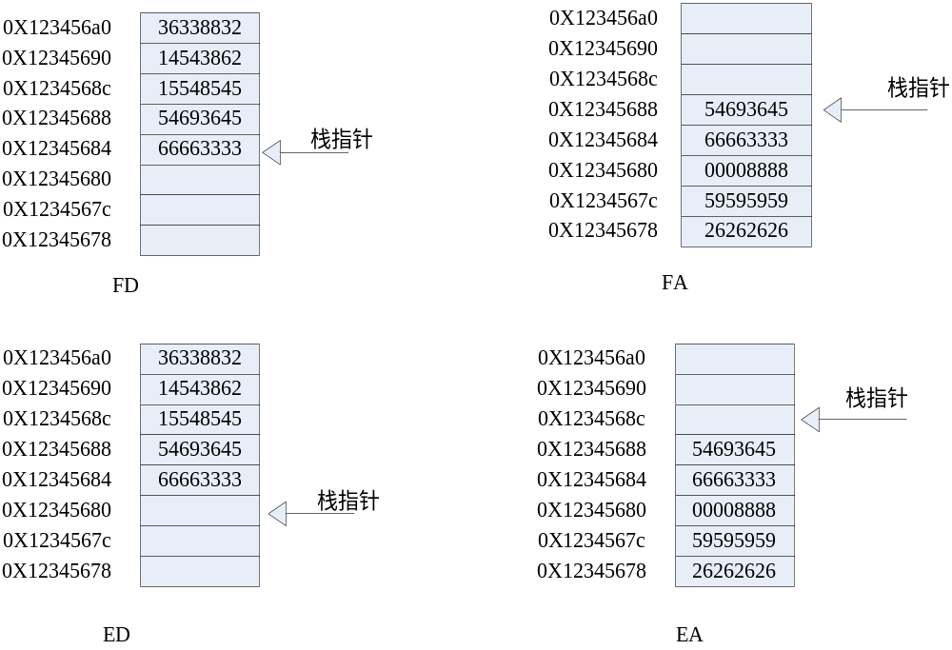
FD/ED/FA/EA举例
FD、ED、FA和EA指定是满栈还是空栈，是升序栈还是降序栈，用于堆栈寻址。
满栈：栈指针指向上次写的最后一个数据单元。
空栈：栈指针指向第一个空闲单元。
降序栈在内存中反向增长；升序栈在内存中正向增长。
注意：书上的图例不能说是错，但十分不明确

Slide 107
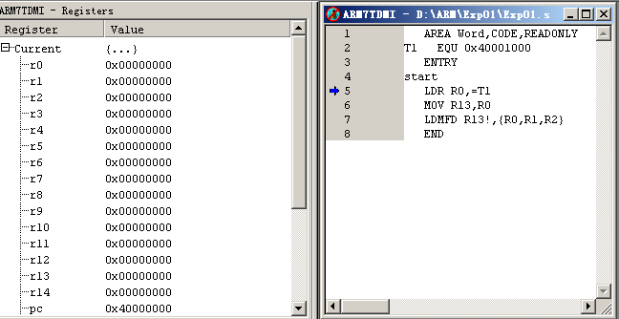
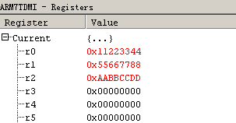
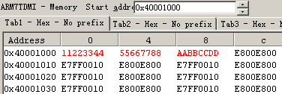
LDMFD实验例（出栈）
执行LDMFD R13!,{R0,R1,R2}后
0x40001000的值
0x40001004的值
0x40001008的值

Slide 108
LDMFD实验例-调整寄存器列表顺序
执行LDMFD R13!,{R2,R1,R0}后
注意：寄存器列表顺序改变
执行LDMFD R13!,{R0,R1,R2}后
0x40001000的值
0x40001004的值
0x40001008的值

Slide 109

LDM指令操作的伪代码
LDM {<cond>}<addressing_mode> <Rd>{!}, <registers>
指令操作的伪代码：
if ConditionPassed(cond) then
adderss = start_address
for i = 0 to 14 ；从R0开始检查并设置
if registers _list[i] = = 1 then
Ri = Memory[adderss,4]
adderss = address + 4 ；广义修正
if registers _list[15] = = 1 then ；R15是PC
value = Memory[adderss,4]
if (architecture version 5 or above) then
PC = value AND 0xFFFFFFFE
T Bit = value[0]
else
PC = value AND 0xFFFFFFFC
adderss = address + 4
assert end_adderss = address - 4
即8种type字段种类
r15—r0的序号

Slide 110
14．STM 批量数据存储指令
格式：STM{<cond>}{<type>} <Rn>{!},<regs>{^}
功能：寄存器列表的值→连续的内存单元
Rn：基址寄存器，其值为内存单元的起始地址为。
Regs：寄存器列表。
该指令一般用于多个寄存器数据的入栈。
注意：最高序号的寄存器数据最先进栈。
其他参数用法同LDM指令。
例如：
STMEA R13!,{R0-R12,PC} ；将寄存器R0~R12以及程序计数器
；PC的值保存到R13指示的堆栈中

Slide 111
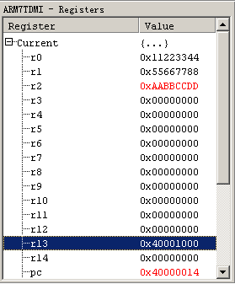
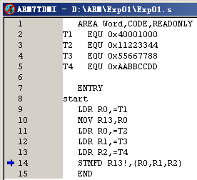
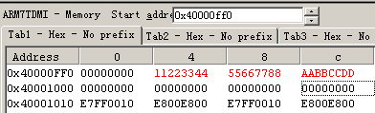
STM 入栈举例
最高序号的寄存器数据最先进栈

Slide 112
15．SWP 字数据交换指令
格式：SWP{<cond>} <Rd>,<op1>,[<op2>]
功能： Rd＝[op2]
[op2]＝op1
从op2所表示的内存装载一个字并把这个字放置到目的寄存器Rd中，然后把寄存器op1的内容存储到同一内存地址中。
op1，op2均为寄存器。
例如：
SWP R0,R1,[R2] ；[R2]字数据→R0，R1字数据→[R2]

Slide 113
16．SWPB 字节数据交换指令
格式：SWP{<cond>}B <Rd>,<op1>,[<op2>]
功能：[op2]一个字节→Rd低8位，Rd的高24位清0
op1低8位数据→[op2]
例如：
SWPB R0,R1,[R2] ；[R2]一个字节数据→R0低8位
；R1低8位字节数据→[R2]

Slide 114
3.3.4 程序状态寄存器指令
作用：状态寄存器和通用寄存器间传送数据。
总共有两条指令：MRS和MSR。
两者结合可用来修改程序状态寄存器的值。

Slide 115
1．MRS 程序状态寄存器到通用寄存器的数据传送指令
格式：MRS{<cond>} <Rd>,CPSR/SPSR
功能： CPSR/SPSR→ Rd
用于以下场合保存状态：
进入中断服务程序
进程切换当
例如：
MRS R0,CPSR ；状态寄存器CPSR→R0

Slide 116
2．MSR 通用寄存器到程序状态寄存器的数据传送指令
格式：MSR{<cond>} CPSR/SPSR_<field>,<op1>
功能： CPSR/SPSR_field← op1
op1：通用寄存器、立即数
用于以下场合恢复状态：
退出中断服务程序
进程切换
例如：
MSR CPRS_f,R0 ；R0→ CPRS (只修改条件域)
MRS CPSR_fsxc,#5 ；#5→ CPRS
状态寄存器位 | Field域 | 标识
位[31:24] | 条件标志域 | f
位[23:16] | 状态位域 | s
位[15:8] | 扩展位域 | x
位[7:0] | 控制位域 | c

Slide 117
3.3.5 协处理器指令
ARM处理器最多可支持16个协处理器，用于辅助ARM完成各种协处理操作。
在程序执行过程中，各协处理器只执行自身的协处理指令，而忽略属于ARM处理器和其他协处理器的指令。
ARM协处理器指令可分为3类：
（1）ARM处理器用于初始化协处理器的数据操作指令（CDP）。
（2）协处理器寄存器和内存单元之间的数据传送指令（LDC，STC）。
（3）ARM处理器寄存器和协处理器寄存器之间的数据传送指令（MCR，MRC）。

Slide 118
3.3.6 异常中断指令
ARM处理器支持两条异常中断指令：
软件中断指令SWI
断点中断指令BKPT
1．SWI 软件中断指令
格式：SWI {<cond>} 24位的立即数
功能：产生软件中断，调用系统例程。
24位的立即数：指定用户程序调用系统例程的类型，其参数通过通用寄存器传递。
当24位的立即数被忽略时，系统例程类型由寄存器R0指定，其参数通过其他通用寄存器传递。
例如：
SWI 0X05 ；调用编号为05的系统例程。

Slide 119
SWI指令操作的伪代码
SWI {<cond>}<immed_24>
指令操作的伪代码：
if ConditionPassed(cond) then
R14_svc = adderss of next instruction after the SWI instruction
SPSR_svc = CPSR
CPSR[4:0] = 0b10011 /*进入管理模式*/
CPSR[5] = 0 /* Execute in ARM state, T Bit = 0*/
/* CPSR[6] is unchanged, fiq不变*/
CPSR[7] = 1 /* Disable normal interrupt，I Bit = 1， 禁止irq */
if high vectors configured then
PC = 0xFFFF0008
else
PC = 0x00000008
异 常 类 型 | 工 作 模 式 | 特定地址（低端） | 特定地址（高端） | 优 先 级
复位 | 管理模式 | 0x00000000 | 0xFFFF0000 | 1
未定义指令 | 未定义指令中止模式 | 0x00000004 | 0xFFFF0004 | 6
软件中断（SWI） | 管理模式 | 0x00000008 | 0xFFFF0008 | 6

Slide 120
SWI的参数传递
使用SWI指令时，通常使用以下两种方法进行参数传递：
（1）指令中使用24位的立即数（非0），参数通过通用寄存器传递。此时，24位的立即数指定了用户请求的服务类型。
例：
MOV R0,#34 ；设置子功能号为34，作为入口参数
SWI 12 ；调用12号软中断
（2）指令中的24位立即数被忽略（为0），用户请求的服务类型由寄存器R0的值决定，参数通过其他的通用寄存器传递。
例：
MOV R0,#12 ；调用12号软中断
MOV R1,#34 ；设置子功能号为34
SWI 0 ；软中断，中断立即数为0

Slide 121
SWI的操作如何获取立即数
SWI中断处理程序要通过读取SWI指令，来获取24位立即数。
步骤：
（1）确定引起中断的SWI指令是ARM指令还是Thumb指令，可由SPSR得到。
（2）取SWI指令的地址，可由LR得到。
（3）读出指令，分解出立即数。
例：
T_bit EQU 0x20
SWI_Hander
STMFD SP!,{R0-R3,R12,LR} ；现场保护
MRS R0,SPSR ；读取SPSR
TST R0,#T_bit ；测试T标志位
LDRNEH R0,[LR,# -2] ；若是Thumb指令，读取16位指令码
BICNE R0,R0,#0xFF00 ；对应位清0，取Thumb指令的8位立即数
LDREQ R0,[LR,# -4] ；若是ARM指令，读取32位指令码
BICEQ R0,R0,#0xFF00000 ；对应位清0，取ARM指令的24位立即数
...
LDMFD SP!,{R0-R3,R12,PC}^ ；恢复现场，同时SPSR→CPSR
注意：书上此段程序有误

Slide 122
2．BKPT 断点中断指令
格式：BKPT 16位的立即数
功能：产生软件断点中断，用于软件调试。
16位的立即数用于保存软件调试中额外的断点信息。
例：
BKPT
BKPT 0xF02C

Slide 123
3.4 Thumb指令集
Thumb指令集可以认为是ARM指令集的子集。
Thumb指令长度为16位，但其数据处理指令的操作数仍然是32位的，指令寻址地址也是32位的。
由于是压缩的指令，因此，在ARM指令流水线中实现Thumb指令时，先动态解压缩，然后作为标准的ARM指令来执行。
如何区分指令取决于CPSR中的第五位：T（T=0 为ARM状态 ，T=1 为Thumb状态 ）。
Thumb指令集中没有：乘加指令、64位乘法指令、协处理器指令、数据交换指令、程序状态寄存器指令，而且指令的第二操作数受到限制，除了跳转指令B有条件执行功能外，其他指令均为无条件执行。
Thumb指令系统不是完整的指令体系，必须与ARM配合使用。
Thumb指令集有4大类：
数据处理指令
跳转指令
Load/Store指令
软件中断指令

Slide 124
3.4.1 数据处理指令
格 式 | 功 能
MOV Rd,imm_8 | Rd=imm_8；Rd为R0～R7，imm_8为8位立即数
MOV Rd,Rn | Rd=Rn；Rd、Rn为R0～R15
MVN Rd,Rn | Rd=～Rn；Rd、Rn为R0～R7
NEG Rd,Rn | Rd=-Rn；Rd、Rn为R0～R7
ADD Rd,Rn,imm | Rd=Rn+imm；Rd为R0～R7，Rn为R0～R7或PC或SP。Rn为PC或SP时，imm为10位立即数；否则，imm为3位立即数
ADD Rd,Rn,Rm | Rd=Rn+Rm；Rd、Rn、Rm为R0～R7
ADD Rd,imm | Rd=Rd+imm；Rd为R0～R7或SP Rd为SP时，imm为-508～+508间的4整数倍的数；否则，imm为8位立即数
ADD Rd,Rn | Rd=Rd+Rn；Rd、Rn为R0～R15
ADC Rd,Rn | Rd=Rd+Rn+carry；Rd、Rn为R0～R7，carry为进位标志值
SUB Rd,Rn,imm_3 | Rd=Rn-imm_3；Rd、Rn为R0～R7，imm_3为3位立即数
SUB Rd,Rn,Rm | Rd=Rn-Rm；Rd、Rn、Rm为R0～R7，
SUB Rd,imm | Rd=Rd-imm；Rd为R0～R7或SP Rd为SP时，imm为-508～+508间的4整数倍的数；否则，imm为8位立即数
SBC Rd,Rn | Rd=Rd-Rn-!carry；Rd、Rn为R0～R7，carry为进位标志值
MUL Rd,Rn | Rd=Rd×Rn；Rd、Rn为R0～R7

Slide 125
数据处理指令
格 式 | 功 能
AND Rd,Rn | Rd=Rd&Rn；Rd、Rn为R0～R7
ORR Rd,Rn | Rd=Rd|Rn；Rd、Rn为R0～R7
EOR Rd,Rn | Rd=Rd^Rn；Rd、Rn为R0～R7
BIC Rd,Rn | Rd=Rd&（～Rn）；Rd、Rn为R0～R7
ASR Rd,Rn | Rd=Rd算术右移Rn位；Rd、Rn为R0～R7
ASR Rd,Rn,imm_5 | Rd=Rn算术右移imm_5位；Rd、Rn为R0～R7，imm_5为1～32之间的数值
LSL Rd,Rn | Rd=Rd逻辑左移Rn位；Rd、Rn为R0～R7
LSL Rd,Rn,imm_5 | Rd=Rn逻辑左移imm_5位；Rd、Rn为R0～R7
LSR Rd,Rn | Rd=Rd逻辑右移Rn位；Rd、Rn为R0～R7
LSR Rd,Rn,imm_5 | Rd=Rn逻辑右移imm_5位；Rd、Rn为R0～R7
ROR Rd,Rn | Rd=Rd循环右移Rn位；Rd、Rn为R0～R7
CMP Rn,Rm | 根据Rn-Rm的值，修改CPSR的状态标志位；Rn、Rm为R0～R7
CMP Rn,imm_8 | 根据Rn-imm_8的值，修改CPSR的状态标志位；Rn为R0～R7
CMN Rn,Rm | 根据Rn+Rm的值，修改CPSR的状态标志位；Rn、Rm为R0～R7
TST Rn,Rm | 根据Rn&Rm的值，修改CPSR的状态标志位；Rn、Rm为R0～R7

Slide 126
3.4.2 跳转指令
格 式 | 功 能
B{cond} label | PC=label 若有cond，则label必须在当前指令的-256～+256字节范围内； 否则，label必须在当前指令的-2KB～+2KB范围内
BL label | R14=PC+4，PC=label label必须在当前指令的-4MB～+4MB范围内
BX Rn | PC=Rn，且切换处理器状态

Slide 127
3.4.3 Load/Store指令
格 式 | 功 能
LDR Rd,[Rn,imm] | Rd=地址（Rn+imm）中的字数据；Rd为R0～R7，Rn为R0～R7或SP或PC；若Rn为PC或SP，imm为5位立即数，否则imm为8位立即数
LDR Rd,[Rn,Rm] | Rd=地址（Rn+Rm）中的字数据；Rd、Rn、Rm为R0～R7
LDRH Rd,[Rn,imm_5] | Rd=地址（Rn+imm_5）中的无符号半字数据；Rd、Rn为R0～R7，imm_5为5位立即数
LDRH Rd,[Rn,Rm] | Rd=地址（Rn+Rm）中的无符号半字数据；Rd、Rn、Rm为R0～R7
LDRB Rd,[Rn,imm_5] | Rd=地址（Rn+imm_5）中的无符号字节数据；Rd、Rn为R0～R7
LDRB Rd,[Rn,Rm] | Rd=地址（Rn+Rm）中的无符号字节数据；Rd、Rn、Rm为R0～R7
LDRSH Rd,[Rn,Rm] | Rd=地址（Rn+Rm）中的有符号半字数据；Rd、Rn、Rm为R0～R7
LDRSB Rd,[Rn,Rm] | Rd=地址（Rn+Rm）中的有符号字节数据；Rd、Rn、Rm为R0～R7
LDR Rd,label | Rd=地址（label）中的字数据；Rd为R0～R7
STR Rd,[Rn,imm] | 地址（Rn+imm）处的字数据=Rd；Rd为R0～R7，Rn为R0～R7或SP或PC；若Rn为PC或SP，imm为5位立即数，否则imm为8位立即数
STR Rd,[Rn,Rm] | 地址（Rn+Rm）处的字数据=Rd；Rd、Rn、Rm为R0～R7
STRH Rd,[Rn,imm_5] | 地址（Rn+imm_5）处的无符号半字数据=Rd；Rd、Rn为R0～R7
STRH Rd,[Rn,Rm] | 地址（Rn+Rm）处的无符号半字数据=Rd；Rd、Rn、Rm为R0～R7
STRB Rd,[Rn,imm_5] | 地址（Rn+imm_5）处的无符号字节数据=Rd；Rd、Rn为R0～R7
STRB Rd,[Rn,Rm] | 地址（Rn+Rm）处的无符号字节数据=Rd；Rd、Rn、Rm为R0～R7
LDMIA Rd{!},regs | regs=以Rd为起始地址的连续字数据；regs为寄存器列表
STMIA Rd{!},regs | 以Rd为起始地址的连续字数据=regs；regs为寄存器列表
PUSH regs{,LR} | [SP…]=regs{，LR}；LR即R14，SP即R13
POP regs{,PC} | regs{，PC}=[SP…]；PC即R15，SP即R13

Slide 128
3.4.4 软件中断指令
格 式 | 功 能
SWI 8位立即数 | 8位立即数为中断号

Slide 129
3.5 汇编语言源程序格式
ARM程序的源文件有汇编语言源文件、C语言源文件、C++源文件、引入文件、头文件，它们都是文本格式的文件，因此可以使用简单的文本编辑器或者其他的编程开发环境进行编辑。
ARM源程序文件名的扩展名如下：
文 件 类 型 | 扩 展 名
汇编语言源文件 | .s
C语言源文件 | .c
C++源文件 | .cpp
引入文件 | .INC
头文件 | .h

Slide 130
3.5.1 汇编语言程序的结构
ARM汇编语言程序一般由几个段组成，每个段均由AREA伪操作定义。
段可以分为多种，如代码段、数据段、通用段。
每个段有不同的属性，如代码段的默认属性为READONLY，数据段的默认属性为READWRITE。
CODE32 ；32位的ARM指令段
AREA codesec,CODE,READONLY ；代码段，名称为codesec，
；属性为只读
main PROC ；函数main
STMFD sp!,{lr} ；保护现场
ADR r0,strhello ；strhello的地址→r0
BL _printf ；调用C运行时库的_printf函数打印
；"Hello world!"字符串
BL welcomefun ；调用子函数welcomfun
LDMFD sp!,{pc} ；恢复现场
strhello ；strhello代表本地字符串的地址
DCB “Hello world!\n\0” ；定义字符串
ENDP ；函数main结束

Slide 131
汇编语言程序的结构
welcomefun ；子函数
STMFD sp!,{lr} ；保护现场
ADR r0,adrstrarm ；adrstrarm的地址→r0
LDR r0,[r0，#0] ；strarm的内容→r0
BL _printf ；调用C运行时库的_printf函数打印
；"Welcom to ARM world!"字符串
LDMFD sp!,{pc} ；恢复现场
adrstrarm ；adrstrarm标签
DCD strarm ；保存strarm的地址
AREA constdatasec,DATA,READONLY,ALIGN=0 ；数据段，
；名称为constdatasec，属性为只读
strarm
DCB “Welcome to ARM world!\n\0” ；存放字符串
EXPORT main ；标号可被外部调用
IMPORT _main ；标号由其他文件定义
IMPORT __main ；标号由其他文件定义
IMPORT _printf ；标号由其他文件定义
IMPORT ||Lib$$Request$$armlib||,WEAK ；标号由其他文件定义
END ；程序结束

Slide 132
3.5.2 汇编语言的行构成
格式：
[标签] 指令/伪操作/伪指令 操作数 [；语句的注释]
格式说明：
（1）标签必须顶格写，前面不能留空格，后面不能有“:”。
（2） ARM汇编器对标识符的大小写敏感。
1．标签
（1）标签是一个符号，可以代表：指令的地址，变量、数据的地址，常量。
（2）标签一般以字母开头，由字母、数字、下划线组成。
（3）当标签代表地址时又称标号，可以以数字开头，其作用范围为当前段或者在下一个ROUT伪操作之前。
2．指令/伪操作
指令/伪操作是指令的助记符或者定义符，它告诉ARM的处理器应该执行什么样的操作，或者告诉汇编程序伪指令语句的伪操作功能。

Slide 133
3．标号
标号：代表地址。
标号分类：
段内标号：地址值在汇编时确定。
段外编号：地址值在链接时确定 。
在程序段中，标号代表其所在位置与段首地址的偏移量。根据程序计数器（PC）和偏移量计算地址即程序相对寻址。
在映像中，标号代表标号到映像首地址的偏移量。映像的首地址通常被赋予一个寄存器，根据该寄存器值与偏移量计算地址即寄存器相对寻址。
例如：
loop
SUBS r0,r0,#1 ；每次循环使r0=r0-1
BNE loop ；跳转到loop 标号去执行

Slide 134
局部标号
在宏中也可以使用局部标号。
局部标号：0～99的十进制数，可以重复定义。
局部标号引用格式：
％{F|B}{A|T} N{routname}
%：局部标号引用操作
F：编译器只向前搜索
B：编译器只向后搜索
A：编译器搜索宏的所有嵌套层次
T：编译器搜索宏的当前层
如果F和B都没有指定，则编译器先向前搜索，再向后搜索。
如果A和T都没有指定，编译器将从宏的当前层次搜索到宏的最高层次，比当前层次低的层次将不再搜索。
例如：
01 SUBS r0,r0,#1 ；每次循环使r0=r0-1
BNE %B01 ；跳转到01标号去执行

Slide 135
4．常量
常量：其值在程序运行过程中不能被改变。
常量分类：
（1）数字常量：数字常量有3种表示方式。
十进制数，如1、2、123
十六进制数，如 0x123,0xabc
n进制数，形式为n_XXX，n的范围是2到9，XXX是具体数字
（2）字符常量：由单引号及中间的字符组成，包括C语言中的转义字符，如’a’,’\n’
（3）字符串常量：由一对双引号及中间的字符串表示，中间也可以使用C语言中的转义字符，比如：“abcdef\0xa\r\n”
（4）逻辑常量：{TRUE},{FALSE},注意带大括号

Slide 136
5．汇编程序的变量代换
这里所说的变量，是相对于汇编程序的“变量”，是用于汇编程序进行处理的，但一旦编译到程序中，则不会改变，成为常量。
（1）$+字符串变量：在汇编时编译器将用该字符串变量的内容代替该串变量。
例：
LCLS str1
LCLS str2
str1 SETS "book"
str2 SETS "It is a $str1."
则在汇编后，str2的值为“It is a book”。
（2） $+数字变量：编译器会将该数字变量的值转换为十六进制的字符串，并用该十六进制的字符串代换“$”后的数字变量。
例：
No1 SETA 10
Str1 SETS "The number is $No1."
则汇编后Str1的值为“The number is 0000000A”。

Slide 137
汇编程序的变量代换
（3）$+$：此时编译器将不再进行变量代换，而是把“$$”看作一个“$”。
例：
Str SETS "The character is $$"
则编译后Str字符串的值为“The character is $”。
（4）两个“|”之间的“$”不进行变量的代换，但如果“|”在双引号内，则将进行变量代换。
（5）使用“.”表示字符串中变量名的结束。

Slide 138
变量代换综合示例
AREA ||.text||,CODE,READONLY ；代码段，名称为||.text||，属性为只读
GBLS str1 ；声明str1为全局字符串
GBLS str2 ；声明str2为全局字符串
GBLL l1 ；声明l1为全局逻辑变量
GBLA num1 ；声明num1为全局数字变量
l1 SETL {TRUE}
num1 SETA 0x4f
str1 SETS "bbb"
str2 SETS "aaa str1：$str1. l1：$l1.a1：$num1.ccc“ ；str2包含了多个变量
main PROC ；函数main
STMFD sp!,{lr} ；保存必要的寄存器和返回地址到数据栈
ADR r0,strhello
BL _printf ；调用C运行时库的_printf函数打印字符串
LDMFD sp!,{pc} ；恢复寄存器值
strhello ；strhello代表本地字符串的地址
DCB "$str2\n\0" ；定义一段字节空间
ENDP ；函数main结束
EXPORT main ；导出main函数供外部调用
；引入3个C运行时库函数和ARM库
IMPORT _main
IMPORT __main
IMPORT _printf
IMPORT ||Lib$$Request$$armlib||,WE
字符串“aaa str1:$str1. l1:$l1,a1:$num1.ccc”中的3个变量将在编译时被替换。
程序运行后看到下面结果：
aaa str1:bbb l1:T,a1:0000004Fccc

Slide 139
3.5.3 伪操作
伪指令：指示汇编程序执行某种操作，没有对应的机器码。
伪操作：伪指令完成的操作即为伪操作。
伪指令在源程序中的作用是为完成汇编程序作各种准备工作的，由汇编程序在源程序的汇编期间进行处理，仅在汇编过程中起作用。
ARM汇编程序伪指令分类：
符号定义伪指令
数据定义伪指令
汇编控制伪指令
信息报告伪指令
宏指令以及其他伪指令

Slide 140
1．符号定义伪指令操作
符号定义伪指令作用：用于定义ARM汇编程序中的变量、对变量赋值以及定义寄存器的别名等。
符号定义有如下几种伪指令：
定义局部变量：LCLA、LCLL、LCLS
定义全局变量：GBLA、GBLL、GBLS
变量赋值： SETA、SETL、SETS
寄存器列表定义名称：RLIST

Slide 141
（1）定义局部变量
格式：
LCLA/LCLL/LCLS 局部变量名
功能：定义一个汇编程序中的局部变量并初始化。
LCLA定义一个局部的数字变量，初始化为0。
LCLL定义一个局部的逻辑变量，初始化为F。
LCLS定义一个局部的字符串变量，初始化为空串。
这3条伪指令用于声明局部变量，在其局部作用范围内变量名必须惟一，例如在宏内。
例：
MACRO TEST
LCLA num1 ；定义一个局部的数字变量，变量名为num1
LCLL l2 ；定义一个局部的逻辑变量，变量名为l2
LCLS str3 ；定义一个局部的字符串变量，变量名为str3
num1 SETA 0xabcd ；将该变量赋值为0xabcd
l2 SETL {FALSE} ；将该变量赋值为真
str3 SETS “Hello!” ；将该变量赋值为“Hello!”
…
MEND
在宏内定义局部变量后，则在宏外使用该指令时编译会出错。

Slide 142
（2）定义全局变量
格式：
GBLA/GBLL/GBLS 变量名
功能：定义一个汇编程序中的全局变量并初始化。
GBLA定义一个全局数字变量，并初始化为0。
GBLL定义一个全局逻辑变量，并初始化为F。
GBLS定义一个全局字符串变量，并初始化为空串。
这3条伪指令用于定义全局变量，因此在整个程序范围内变量名必须惟一。
例如：
GBLA num1 ；定义一个全局的数字变量，变量名为num1
num1 SETA 0xabcd ；将该变量赋值为0xabcd
GBLL l2 ；定义一个全局的逻辑变量，变量名为l2
l2 SETL {FALSE} ；将该变量赋值为假
GBLS str3 ；定义一个全局的字符串变量，变量名为str3
str3 SETS “Hello!” ；将该变量赋值为“Hello!”

Slide 143
（3）变量赋值
格式：
变量名 SETA/SETL/SETS 表达式
功能：为变量赋值。
SETA：给一个数字变量赋值。
SETL：给一个逻辑变量赋值。
SETS：给一个字符串变量赋值。
格式中的变量名必须为已经定义过的全局或局部变量，表达式为将要赋给变量的值。
例如：
LCLA num1 ；定义一个局部的数字变量，变量名为num1
num1 SETA 0x1234 ；将该变量赋值为0x1234
LCLS str3 ；定义一个局部的字符串变量，变量名为str3
str3 SETS “Hello!”；将该变量赋值为“Hello!”

Slide 144
（4）寄存器列表定义
格式：
名称 RLIST {寄存器列表}
功能：用于对一个通用寄存器列表定义名称，该名称可在ARM指令LDM/STM中使用。
在LDM/STM指令中，列表中的寄存器按照寄存器的编号由低到高的次序访问，与列表中的寄存器排列次序无关。
例：
pblock RLIST {R0-R3，R7，R5，R9}
；将寄存器列表名称定义为pblock，可在ARM指令
；LDM/STM中通过该名称访问寄存器列表

Slide 145
2．数据定义伪操作
作用：为数据分配存储单元，同时初始化。
有如下几种：
DCB 字节分配
DCW/DCWU 半字（2字节）分配
DCD/DCDU 字（4字节）分配
DCQ/DCQU 8个字节分配
DCFS/DCFSU 单精度浮点数分配
DCFD/DCFDU 双精度浮点数分配
SPACE 分配一块连续的存储单元
FIELD 定义一个结构化的内存表的数据域
MAP 定义一个结构化的内存表首地址

Slide 146
（1）DCB
格式：
标号 DCB 表达式
说明：分配一块字节单元，用表达式值初始化。
表达式：使用双引号的字符串，或0~255的数字。
DCB可用“=”代替。
例如：
Array1 DCB 1，2，3，4，5 ；数组
str1 DCB “Your are welcome！” ；构造字符串并分配空间

Slide 147
（2）DCW/DCWU
格式：
标号 DCW/DCWU 表达式
说明： 分配一段半字存储单元，用表达式值初始化。
定义的存储空间是半字对齐的。
DCWU功能与DCW类似，只是分配的字存储单元不严格半字对齐。
例如：
Arrayw1 DCW 0xa，-0xb，0xc，-0xd
；构造固定数组，分配半字存储单元

Slide 148
（3）DCD/DCDU
格式：
标号 DCD/DCDU 表达式
说明：分配一块字存储单元，用表达式值初始化。
定义的存储空间是字对齐的。
DCD也可用“&”代替。
DCDU功能与DCD类似，只是分配的存储单元不严格字对齐。
例如：
Arrayd1 DCD 1334，234，345435
；构造数组，并分配字存储单元
Label DCD str1 ；该字单元存放str1的地址

Slide 149
（4）DCQ/DCQU
格式：
标号 DCQ/DCQU 表达式
说明：分配一块以8个字节为单位的存储区域，用表达式值初始化。
定义的存储空间是字对齐的。
DCQU功能与DCQ类似，只是分配的存储单元不严格字对齐。
例如：
Arrayd1 DCQ 234234，98765541
；构造数组，分配字单元存储空间。
；注意：DCQ不能给字符串分配空间

Slide 150
（5）DCFD/DCFDU
格式：
标号 DCFD/DCFDU 表达式
说明：为双精度的浮点数分配一片连续的字存储单元，用表达式值初始化。
定义的存储空间是字对齐的。
每个双精度的浮点数占据两个字单元。
DCFDU功能与DCFD类似，只是分配的存储单元不严格字对齐。
例如：
Arrayf1 DCFD 6E2
Arrayf2 DCFD 1.23，1.45

Slide 151
（6）DCFS/DCFSU
格式：
标号 DCFS/DCFSU 表达式
说明：为单精度的浮点数分配一片连续的字存储单元，用表达式值初始化。
定义的存储空间是字对齐的。
每个单精度浮点数使用一个字单元。
DCFSU功能与DCFS类似，只是分配的存储单元不严格字对齐。
例如：
Arrayf1 DCFS 6E2，-9E-2，-.3
Arrayf2 DCFSU 1.23，6.8E9

Slide 152
（7）SPACE
格式：
标号 SPACE 表达式
说明：分配一片连续的存储区域，初始化为0。
表达式：要分配的字节数。
SPACE也可用“%”代替。
例如：
freespace SPACE 1000 ；分配1000字节的存储空间

Slide 153
（8）MAP
格式：
MAP 表达式 [，基址寄存器]
说明：定义一个结构化的内存表的首地址。
表达式：程序中的标号，或数学表达式。
基址寄存器：可选项，
（1）基址寄存器不存在时：内存表首地址=表达式值。
（2）选项存在时：内存表首地址=表达式值+基址寄存器。
MAP可以与FIELD伪操作配合使用来定义结构化的内存表。
“＾”可以用来代替MAP。
例如：
MAP 0x130，R2 ；内存表首地址=0x130＋R2

Slide 154
（9）FIELD
格式： 标号 FIELD 字节数
说明：定义一个结构化内存表中的数据域。
FIELD常与MAP配合使用来定义结构化的内存表：FIELD定义内存表中的各个数据域，MAP则定义内存表的首地址，并为每个数据域指定一个标号以供其他的指令引用。
需要注意的是MAP和FIELD伪指令仅用于定义数据结构，并不分配存储单元。
“#”可用来代替FIELD。
例如：
MAP 0xF10000 ；定义结构化内存表首地址为0xF10000
count FIELD 4；定义count的长度为4字节，位置为0xF1000+0
x FIELD 4；定义x的长度为4字节，位置为0xF1004
y FIELD 4；定义y的长度为4字节，位置为0xF1008

Slide 155
3．汇编控制伪操作
作用：指引汇编程序的执行流程。
常用的伪操作包括：
（1）MACRO和MEND：宏定义的开始与结束。
（2）IF、ELSE和ENDIF：根据逻辑表达式的成立与否决定是否在编译时加入某个指令序列。
（3）WHILE和WEND：根据逻辑表达式的成立与否决定是否循环执行这个代码段。
（4）MEXIT：从宏中退出。

Slide 156
4．其他伪指令
在汇编程序中经常会使用一些其他的伪指令，包括以下18条：
ASSERT AREA
ALIGN CODE16/CODE32
ENTRY END
EQU IMPORT
EXPORT/GLOBAL EXTERN
INCBIN GET/INCLUDE
RN ROUT
ADR ADRL
LDR NOP

Slide 157
（1）ASSERT
格式：
ASSERT 逻辑表达式
说明：表示程序的编译必须满足一定的条件，如果逻辑表达式不满足，则编译器会报错。
例如：
ASSERT ver>7 ；保证ver>7

Slide 158
（2）AREA
格式： AREA 段名 属性，……
功能：定义段。
说明：如果段名以数字开头，那么该段名需用“|”字符括起来，如|7wolf|，用C的编译器产生的代码一般也用“|”括起来。
属性：表示该代码段/数据段的相关属性，多个属性用“，”分隔。
常见属性如下：
① DATA：定义数据段。
② CODE：定义代码段。
③ READONLY：表示本段为只读。
④ READWRITE：表示本段可读写。
⑤ ALIGN=表达式，对齐方式为2的表达式次方，例如：表达式=3，则对齐方式为8字节对齐。表达式的取值范围为0~31。
⑥ COMMON属性：定义一个通用段，这个段不包含用户代码和数据。
注意：一个程序至少包含一个段，可以有多个数据段，多个代码段。
例： AREA test，CODE，READONLY

Slide 159
（3）ALIGN
格式：
ALIGN [表达式[，偏移量]]
说明：通过填充字节，使当前的位置满足一定的对齐方式。
表达式：表达式的值为2的幂，如1、2、4、8、16等，用于指定对齐方式。
没有表达式：默认，字对齐。
偏移量：数字表达式，自动对齐到2的表达式值次方＋偏移量。
例如：
AREA ||.data||，DATA，READWRITE，ALIGN=2

Slide 160
（4）CODE16/CODE32
格式： CODE16/CODE32
功能：CODE16指示编译器后面的代码为16位的Thumb指令。
CODE32指示编译器后面的代码为32位的ARM指令。
说明：用于汇编源代码中同时包含Thumb和ARM指令的情况。
CODE16/CODE32不能对处理器进行状态的切换。
例如：
CODE32 ； 32位的ARM指令
AREA ||.text||,CODE，READONLY
…
LDR R0，= 0x8500+1
BX R0 ；程序跳转，并将处理器切换到Thumb状态
…
CODE16 ；16位的Thumb指令
ADD R3，R3，1
END ；源文件结束

Slide 161
（5）ENTRY
格式： ENTRY
功能：指定汇编程序的入口。
在一个完整的汇编程序中至少要有一个ENTRY。
程序中也可以有多个，此时，程序的真正入口点可在链接时指定。
但在一个源文件里最多只能有一个ENTRY，也可以没有。
AREA subrout,CODE,READONLY ；代码段，属性为只读
ENTRY ；标注程序入口
start
MOV r0， #10 ；设置参数
MOV r1， #3
BL doadd ；调用子程序
stop
MOV r0， #0x18 ；正常返回控制状态的入口参数
LDR r1， = 0x20026 ；
SWI 0x123456 ；ARM中断指令SWI
doadd
ADD r0， r0， r1 ；子程序代码
MOV pc， lr ；子程序返回
END ；程序结束

Slide 162
（6）END
格式：
END
功能：告诉编译器源程序结束。
例如：
AREA constdata，DATA，READONLY
…
END ；结尾

Slide 163
（7）EQU
格式： 名称 EQU 表达式 [，类型]
功能：等值。
说明：将程序中的数字常量、标号、寄存器值等赋予一个等效的名称，这一点类似于C语言中的＃define。
如果表达式为32位的常量，可以指定表达式的数据类型，类型域可以有以下3种：CODE16、CODE32、DATA。
可用“*”代替EQU。
例如：
num1 EQU 1234 ；定义num1为1234
addr5 EQU str1+0x50
d1 EQU 0x2400，CODE32
；定义d1的为0x2400，
；且该处为32位的ARM指令

Slide 164
（8）EXPORT/GLOBAL
格式：
EXPORT/GLOBAL 标号 [,WEAK]
功能：声明一个全局标号，其他文件可以引用。
可以用GLOBAL代替EXPORT。
[,WEAK]：可选项，声明其他文件有同名的标号，则该同名标号优先于该标号被引用。
例如：
AREA ||.text||，CODE，READONLY
main PROC
…
ENDP
EXPORT main ；声明一个可全局引用的函数main
…
END

Slide 165
（9）IMPORT
格式：
IMPORT 标号 [,WEAK]
功能：告诉编译器，这个标号是在外部定义的，即在其他的源文件中定义的。
[,WEAK]：如果所有的源文件都没有找到这个标号的定义，编译器也不会提示错误信息。
例如：
AREA mycode，CODE，READONLY
IMPORT _ printf
；通知编译器当前文件要引用函数_ printf
…
END

Slide 166
（10）EXTERN
格式：
EXTERN 标号 [,WEAK]
说明：告诉编译器，这个标号是在外部定义的，即在其他的源文件中定义的。
与IMPORT区别：如果当前源文件实际上没有引用该标号，该标号就不会被加入到当前文件的符号表中。
[,WEAK]：即使所有的源文件都没有找到这个标号的定义，编译器也不给出错误信息。
例如：
AREA ||.text||，CODE，READONLY
…
EXTERN _ printf，WEAK ；告诉编译器当前文件要
；引用标号，如果找不到，则不提示错误
…
END

Slide 167
（11）GET/INCLUDE
格式： GET 文件名
说明：将一个源文件包含到当前的源文件中，并将被包含的源文件在当前位置展开进行汇编处理。
INCLUDE和GET的作用是等效的。
使用方法：在某源文件中定义一些宏指令，用MAP和FIELD定义结构化的数据类型，用EQU定义常量的符号名称，然后用GET/INCLUDE将这个源文件包含到其他的源文件中。
使用方法与C语言中的“#include”相似。
GET/INCLUDE只能用于包含源文件，包含其他文件则需要使用INCBIN伪指令。
例如：
AREA mycode,DATA,READONLY
GET E：\code\prog1.s ；通知编译器在当前源文件
；包含源文件E：\code\ prog1.s
GET prog2.s ；通知编译器当前源文件包含
；可搜索目录下的prog2.s
…
END

Slide 168
（12）INCBIN
格式：
INCBIN 文件名
说明：将一个数据文件或者目标文件包含到当前的源文件中，编译时被包含的文件不作任何变动地存放在当前文件中，编译器从后面开始继续处理。
例如：
AREA constdata，DATA，READONLY
INCBIN data1.dat ；源文件包含文件data1.dat
INCBIN E：\DATA\data2.bin
；源文件包含文件E：\DATA\data2.bin
…
END

Slide 169
（13）RN
格式：
名称 RN 表达式
功能：给寄存器定义别名，以便程序员记忆该寄存器的功能。
名称：给寄存器定义的别名。
表达式：寄存器名称，寄存器编码。
例如：
count RN R0 ；R0别名count
count1 RN 0001 ；R1别名count1

Slide 170
（14）ROUT
格式：
[名称] ROUT
功能：给一个局部变量定义作用范围。
在程序中未使用该伪指令时，局部变量的作用范围为所在的AREA。
而使用ROUT后，局部变量的作用范围为当前ROUT和下一个ROUT之间。

Slide 171
（15）ADR 小范围地址读取
格式：
ADR{<cond>} <Rd>，< expr>
功能：基于PC相对偏移的地址值（expr 地址表达式）→Rd。
当地址值是非字对齐时，取值范围在-255~255字节之间。
当地址值是字对齐时，取值范围在-1 020～1 020字节之间。
在编译源程序时，ADR被编译器替换成一条合适的指令。
通常，编译器用一条ADD指令或SUB指令来实现该ADR伪指令的功能。若不能用一条指令实现，则产生错误，编译失败。
对于基于PC相对偏移的地址值时，给定范围是相对当前指令地址后两个字处（因为ARM7TDMI为三级流水线）。
可以用ADR加载地址实现查表。
例如：
LOOP MOV R1，#0xF0
ADR R2，LOOP ；将LOOP的地址放入R2，因为PC值为当前指令地址值加8字节，所以本 ADR指令被编译器换成“SUB R2，PC，0xc”

Slide 172
（16）ADRL 中等范围地址读取
格式：
ADRL {<cond>} <Rd>，< expr>
功能：类似于ADR， 但比ADR读取更大范围的地址。
当地址值是非字对齐时，取值范围在-64KB～64 KB之间；
地址值是字对齐时，取值范围在-256KB~256 KB之间。
在编译源程序时，ADRL被编译器替换成两条合适的指令。
若不能用两条指令实现ADRL伪指令功能，则产生错误，编译失败。
可以用ADRL加载地址，实现程序跳转。
例如：
ADRL R0，DATA_BUF
ADRL R1，DATA_BUF+80
DATA_BUF
SPACE 100 ；定义100字节缓冲区

Slide 173
（17）LDR 大范围地址读取
格式：
LDR{<cond>} <Rd>，< =expr/label-expr >
说明：32位的立即数或一个地址值→Rd。
在汇编编译源程序时，LDR伪指令被编译器替换成一条合适的指令。
若加载的常数未超出MOV或MVN的范围，则使用MOV或MVN指令代替该LDR伪指令；
否则汇编器将常量放入文字池，并使用一条程序相对偏移的LDR指令从文字池读出常量。
从PC到文字池的偏移量必须小于4 KB。
与ARM指令的LDR相比，伪指令的LDR的参数有“=”符号。
例如：
LDR R0，=0x12345678 ；加载32位立即数0x12345678
LDR R0，=DATA_BUF+60 ；加载DATA_BUF地址+60
…
LTORG ；声明文字池
…

Slide 174
LTORG
格式：
LTORG
功能：声明一个数据缓冲池（文字池）的开始。
通常放在无条件跳转指令之后，或者子程序返回指令之后，以免处理器错误地将数据缓冲池中地数据作为指令来执行。
例如：
Func1
……
MOV PC， LR
LTORG
DATA
SPACE 256 ；从DATA标号开始预留256字节的内存单元。
END

Slide 175
（18）NOP 空操作
格式：
NOP
功能：不产生任何有意义的操作，只是占用一个机器时间。
NOP在汇编时将会被替代成ARM中的空操作，比如可能为“MOV R0，R0”指令等。

Slide 176
位操作指令应用
；将R2中高8位数据传送到R3的低8位中。
MOV R0, R2, LSR #24
ORR R3, R0, R3, LSL #8

Slide 177
用移位实现乘法应用
MOV R0, R0, LSL #n ；R0=R0<<n; R0=R0*(2**n)
ADD R0, R0, R0, LSL #n ；R0=R0+R0*(2**n)
RSB R0, R0, R0, LSL #n ；R0= R0*(2**n) - R0

Slide 178
64位数据加减运算应用
；假设，R1R0存放一个64位数据，R3R2存放另一个64位数据。
64位数据加法运算：R1R0←R1R0 + R3R2
ADDS R0, R0, R2
ADC R1, R1, R3
64位数据减法运算： R1R0←R1R0 - R3R2
SUBS R0, R0, R2
SBC R1, R1, R3

Slide 179
数据变换应用
；已知：R0=A B C D，转换目标：R0= D C B A
程序一：
EOR R1, R0, R0, ROR #16 ；R1=A^C, B^D, C^A, D^B
BIC R1, R1, #0xFF0000 ；R1=A^C, 0, C^A, D^B
MOV R0, R0, ROR #8 ；R0= D, A, B, C
EOR R0, R0, R1, LSR #8 ；R0= D, C, B, A
程序二：
MOV R2, #0xFF ；R2=0xFF
ORR R2, R2, #0xFF0000 ；R2=0x00FF00FF
AND R1, R2, R0 ；R1= 0 B 0 D
AND R0, R2, R0, ROR #24 ；R0= 0 C 0 A
ORR R0, R0, R1, ROR #8 ；R0= D C B A
0, A^C, 0, C^A
D 0 B 0
B C D A

Slide 180
条件执行举例
；求最大公约数
C语言代码：
int gcd (int a, int b)
{ while (a != b)
if ( a > b )
a = a – b;
else
b = b – a;
return a;
}
对应的ARM代码段：R0=a，R1=b
gcd
CMP R0, R1 ；比较a和b大小
SUBGT R0, R0, R1 ；if (a>b) a=a-b (if a= = b do nothing)
SUBLT R1, R1, R0 ；if (b>a) b=b-a (if a= = b do nothing)
BNE gcd ；if (a!=b) then 跳转到gcd处继续执行
MOV PC, LR ；子程序结束，返回

Slide 181
条件判断语句
C语言代码：
if ( a = = 0 || b = = 1)
c = d + e ;
对应的ARM代码段：
CMP R0, #0 ；判断R0是否等于0
CMPNE R1, #1 ；如果R0不等于0，判断R1是否等于1
ADDEQ R2, R3, R4 ；R0＝0或R1＝1时，R2＝R3＋R4

Slide 182
循环语句
MOV R0, #loopcount
loop
……
SUBS R0, R0, #1
BNE loop

Slide 183
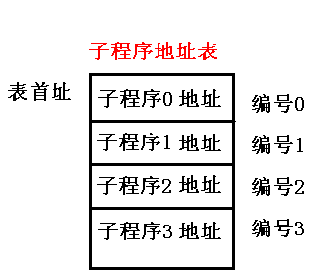
完整汇编程序示例
例：用查表和散转方法实现：
给定0，查表转移到DoAdd子程序。
给定1，查表转移到DoSub子程序。
查表和散转方法：
（1）将所有子程序起始地址，存到一张表内，并编序号。
（2）计算转移地址=表首址+编号×子程序地址占用的存储字节数。
（3）实现转移：转移地址→ PC。
程序结构：
（1）程序框架
（2）子程序DoAdd
（3）子程序DoSub
（4）子程序地址表
（5）计算转移地址并转移

Slide 184
程序框架和子程序
1、程序框架
AREA Jump, CODE, READONLY
CODE32 ；ARM指令
ENTRY ； 程序入口
Start ；程序开始
……
stop
MOV r0, #0x18 ；执行中止
LDR r1, =0x20026
SWI 0x123456 ；ARM semihosting SWI
END ；程序结尾
2、子程序
（1）DoAdd
ADD r0, r1, r2
MOV pc, lr ；子程序返回
（2）DoSub
SUB r0, r1, r2
MOV pc,lr ；子程序返回

Slide 185
子程序地址及其计算
3、子程序地址表（散列表）
JumpTable
DCD DoAdd ；定义DoAdd 地址
DCD DoSub ；定义DoSub 地址
4、根据标号计算转移地址，并转移
arithfunc
CMP r3, #num ；num是子程序数，R3是调用的子程序编号
MOVHS pc, lr ；HS无符号大于等于
ADR r4, JumpTable ；装载地址表首地址
LDR pc, [r4,r3,LSL#2] ；跳转到相应子程序入口地址处
注意：转移地址=r4+r3×4，表中使用4字节保存子程序地址。

Slide 186
完整汇编程序
AREA Jump, CODE, READONLY
CODE32
num EQU 2 ；跳转表的入口数目
ENTRY ；程序入口
start
MOV r0, #0 ；传递给子程序的参数
MOV r1, #3 ；传递给子程序的参数
MOV r2, #2 ；传递给子程序的参数
MOV R3,#0 ；调用散列表中的子程序序号
BL arithfunc ；调用计算地址的子程序
stop
MOV r0, #0x18 ；执行中止
LDR r1, =0x20026
SWI 0x123456
arithfunc
CMP r3, #num ；比较参数
MOVHS pc, lr ；HS 无符号大于
ADR r4, JumpTable ；装载地址表首地址
LDR pc, [r4,r3,LSL#2] ；跳转到相应子程序入口地址处
JumpTable
DCD DoAdd
DCD DoSub
DoAdd
ADD r0, r1, r2 ；=0时的操作
MOV pc, lr ；返回
DoSub
SUB r0, r1, r2 ；=1时的操作
MOV pc,lr ；返回
END ；程序结尾

Slide 187
字符串拷贝举例
例：将串1中的字符数据拷贝到串2，按字节拷贝。
字符串定义指令 DCB, 以0x00为结束符。
字节拷贝指令 LDRB，STRB。
拷贝方法
（1）初始化：
R1←源串，R0←目的串
（2）拷贝一个字节：
LDRB R2,[R1]
STRB R2,[R0]
（3）R1、R0指向下一个要拷贝的字节数据：
ADD R1,R1,#1
ADD R0,R0,#1
（4）判断字符串是否结束：
判断 CMP R2,#0x00
转移 BNE

Slide 188
字符串拷贝程序（用LDR和STR实现）
AREA StrCopy, CODE, READONLY
ENTRY ；程序入口
start
LDR r1, =srcstr ；初始串的指针
LDR r0, =dststr ；结果串的指针
BL strcopy ；调用子程序执行复制
stop
MOV r0, #0x18 ；执行中止
LDR r1, =0x20026
SWI 0x123456
strcopy
LDRB r2, [r1],#1 ；加载并且更新源串指针
STRB r2, [r0],#1 ；存储且更新目的串指针
CMP r2, #0 ；为0，字符串结束
BNE strcopy
MOV pc,lr
AREA Strings, DATA, READWRITE
srcstr DCB "First string - source",0
dststr DCB "Second string - destination",0
END

Slide 189
多字节数据拷贝
例：将数据串1中的数据拷贝到串2，多字拷贝，提高效率。
多字拷贝指令：LDM，STM
方法：选用8字拷贝，地址变换规则IA（后加）
算法
（1）获取8字的拷贝次数
  8字为单位的拷贝次数： MOVS r3,r2, LSR #3 ；r2源串字节数
  从源串读取多字： LDMIA r0!, {r4-r11}
  将多字写入目的串： STMIA r1!, {r4-r11}
（2）剩余以字节拷贝
  字为单位的拷贝次数： ANDS r2, r2, #7 ；r2源串字节数
  从源串读取1个字： LDR r3, [r0], #4
  将1个字写入目的串： STR r3, [r1], #4

Slide 190
多字节数据拷贝程序（用LDM和STM实现）
AREA Block, CODE, READONLY ；段定义
num EQU 20 ；被拷贝的数据字数
ENTRY ；程序入口
start
LDR r0, =src ；r0 = 源串指针
LDR r1, =dst ；r1 = 目的串指针
MOV r2, #num ；r2 = 拷贝字数
MOV sp, #0x400 ；设置堆栈指针 (r13)
blockcopy
MOVS r3,r2, LSR #3 ；字数/8
BEQ copywords ；少于8个字，转
STMFD sp!, {r4-r11} ；入栈保护
octcopy
LDMIA r0!, {r4-r11} ；从源串加载8个字
STMIA r1!, {r4-r11} ；放入目的串
SUBS r3, r3, #1 ；8倍字数减1
BNE octcopy ；未完，继续
LDMFD sp!, {r4-r11} ；出栈恢复

Slide 191
多字节数据拷贝程序-续
copywords
ANDS r2, r2, #7 ；奇数字被拷贝
BEQ stop ；为0，转
wordcopy
LDR r3, [r0], #4 ；从源串加载一个字且指针自增
STR r3, [r1], #4 ；存储到目的串
SUBS r2, r2, #1 ；字数减1
BNE wordcopy ；未完，继续
stop
MOV r0, #0x18 ；执行中止
LDR r1, =0x20026
SWI 0x123456
AREA BlockData, DATA, READWRITE
src DCD 1,2,3,4,5,6,7,8,1,2,3,4,5,6,7,8,1,2,3,4
dst DCD 0,0,0,0,0,0,0,0,0,0,0,0,0,0,0,0,0,0,0,0
END

Slide 192
汇编语言访问C变量
C语言代码文件str.c里面只有一个简单的字符串的定义：
char *strhello=“Hello world!\n\0”；
汇编代码文件hello.s
1 AREA ||.text||, CODE, READONLY
2 main PROC
3 STMFD sp!,{lr}
4 LDR r0,=strtemp
5 LDR r0,[r0]
6 BL _printf
7 LDMFD sp!,{pc}
8 strtemp
9 DCD strhello
10 ENDP
11 EXPORT main
12 IMPORT strhello
13 IMPORT _main
14 IMPORT _main
15 IMPORT _printf
16 IMPORT ||Lib$$Request$$armlib||, WEAK
17 END
读取C变量的地址
存储C变量的地址
IMPORT：变量由外部程序定义
[,WEAK]指示编译器，如果发现访问的名称在所有的源文件中都没有找到，那么它也不会产生任何的错误信息。

Slide 193
C程序中内嵌汇编指令
在ARM的C语言程序中可以使用关键字__asm来加入一段汇编语言的程序。
格式：
__asm
{
instruction/*comment*/
…
}

Slide 194
C中嵌入ARM汇编需要注意的问题
（1）在汇编指令中，可以使用表达式。
__asm
{
sub a,b,(a+b)
}
（2）一条指令占用多行，使用符号“\”续行。
__asm
{
sub a,b,(a+b+c+d+e+f
\+m+n*8)
}
（3）一行有多个汇编指令，使用“;”将多个指令隔开。
__asm
{
sub a,b,(a+b);add a+b
}

Slide 195
C中嵌入ARM汇编需要注意的问题-续
（4）注释：使用C语言中的“/**/”或者“//”进行注释，不再使用“；”。
__asm
{
sub a,b,(a+b) //减法
}
（5）内嵌汇编用到的寄存器，编译器自动保护，恢复寄存器值，除了SPSR、SPSR外，其他寄存器必须先赋值后读取。
int (int a,int b)
{
__asm
{
add a,a,b
}
Return a
}
（6）注意：C语言变量不要与ARM寄存器重名。

Slide 196
内嵌ARM汇编与纯粹ARM汇编的区别
编号 | 内嵌汇编 | 纯汇编
1 | C编译器编译 | 汇编编译器编译
2 | 不支持ADR,ADRL | 支持ADR,ADRL
3 | 子程序使用R0,R1,R2,R3,IP,LR
4 | 不能使用PC机寄存器返回指令地址
5 | STM,LDM不支持表达式
6 | 不支持BX,BLX
7 | 可改变ARM处理器模式，必须自行编程恢复原来模式
8 | 常量前#可省略
9 | 不支持内存分配伪操作

Slide 197
APCS规则
为了满足ARM汇编、C与C++之间的互相调用，必须保证编写的代码遵循APCS（ARM过程调用标准）。
APCS： ARM Procedure Call Standard，ARM 过程调用标准，提供了紧凑的编写例程的一种机制。
APCS规定了子程序调用的基本规则，这些规则包括：
（1）确定寄存器使用
（2）数据栈的使用
（3）参数传递规则
注意：如果函数有4个参数，则将分别用r0 、r1、r2和r3来传递，如果参数多于4个，则多余的参数将被压入堆栈。

Slide 198
C程序调用汇编程序示例
C文件 strtest.c
#include <stdio.h>
extern void strcopy(char *d, const char *s); //标号来自外部
int main()
{ const char *srcstr = “First string – source\0"; //定义源串
char dststr[] = "Second string – destination\0"; //定义目的串
printf(“Before copying:\n”); //显示串拷贝前的提示信息
printf(“ ‘%s’\n ‘%s’\n”,srcstr,dststr); //显示串拷贝前的数据
strcopy(dststr,srcstr); //调用汇编语言编写的串拷贝子程序
printf("After copying:\n"); //显示串拷贝后提示信息
printf(“ ‘%s’\n ‘%s’\n”,srcstr,dststr); //显示串拷贝后的结果
return 0;
}
r0 r1
参数传递：从左～右→ 从r0～ r3，多于4个参数时，多于部分压入堆栈。

Slide 199
C程序调用汇编程序
汇编文件scopy.s
AREA SCopy, CODE, READONLY
EXPORT strcopy ;标号可供外部使用
strcopy ; r0 目的串指针，r1 源串指针
LDRB r2, [r1],#1 ; 读取字节并修改地址
STRB r2, [r0],#1 ; 存储字节并修改地址
CMP r2, #0 ; 检查读取的字节是否为0
BNE strcopy ; 不为0继续
MOV pc,lr ; 否则返回
END
extern void strcopy(char *d, const char *s)
参数传递：从左～右→ 从r0～ r3，多于4个参数时，多于部分压入堆栈。

Slide 200
3.6 汇编语言上机过程
用ARM汇编语言编写的源程序，要使之运行必须经过以下几个步骤：
（1）编辑汇编源程序，保存为文件名后缀是“.s”的文件；
（2）调用汇编程序对源程序进行汇编，生成目标文件；
（3）连接目标文件，生成可以放进ARM软件仿真器进行调试的映象文件或者可下载到ARM的目标板执行的二进制文件；
（4）对生成的最终文件进行调试。
ADS1.2是ARM公司推出的一套ARM汇编、C、C++的集成开发环境。
ADS1.2包含了几个有用的开发工具，包括：
（1）CodeWarrior IDE for the ARM Developer Suite ：为ARM的程序员管理、开发软件工程项目提供了一个简单直观、灵活的用户界面。
（2）AXD Debuger：AXD是一个功能强大、使用方便的调试器。

Slide 201
第3章 结 束

